Slide 1
DİJİTAL DÖNÜŞÜM ÇERÇEVESİNDE VERİ YÖNETİMİ VE BİLGİ YÖNETİMİ
KURUMSAL SİSTEMLER, UYGULAMALAR VE STANDARTLAŞMA ÇALIŞMALARI
Kaynak: http://www.bilgitoplumu.gov.tr

Slide 2
ÜLKEMİZDE BİLGİ TOPLUMUNA DÖNÜŞÜM
1990′lı yılların özellikle ikinci yarısından itibaren tüm dünyada olduğu gibi ülkemizde de bilgi toplumu olma yönünde çabaların arttığı gözlenmektedir. Ülkemizde bu dönemde, bilgi toplumuna geçiş amacına yönelik olarak ön plana çıkan rapor ve araştırmaların yanı sıra bilgi toplumunun belli unsurlarının koordinasyonuna yönelik çalışmalar ön planda olmuştur.
Bilişim ve Ekonomik Modernizasyon Raporu
Türkiye ile Dünya Bankası işbirliğinde hazırlanarak 1993 yılında yayınlanan raporda Türkiye’de bilgi toplumuna yönelik bilgisayar kullanımı, yazılım pazarı, bilgi ekonomisinde insan kaynağı, iletişim ağları ve yasal altyapı alanında tespitlere yer verilerek bir eylem planı önerisi getirilmiştir. Ancak Dünya Bankası ile kredi anlaşması tamamlanamamış ve rapor önerileri uygulanamamıştır.
Bilişim ve Ekonomik Modernizasyon Raporuna ulaşmak için tıklayınız.
Türkiye Ulusal Enformasyon Altyapısı Anaplanı (TUENA)
Ulaştırma Bakanlığı ve TÜBİTAK tarafından 1999 yılında tamamlanan çalışma ile Türkiye’nin enformasyon politikalarının belirlenmesi amacıyla enformasyon teknolojileri altyapı ve kullanımı, bu alandaki düzenlemeler ve yönelimler gibi alanlarda dünyadaki genel eğilimler, Türkiye’deki mevcut durum, geleceğe dönük vizyon ve hedefler ile kurumsal yapılanma önerileri ortaya konmuştur.

Slide 3
e-Ticaret Koordinasyon Kurulu (1998-2002)
1998 yılında Bilim ve Teknoloji Yüksek Kurulu kararıyla, Dış Ticaret Müsteşarlığının başkanlığında ülkemizde elektronik ticaretin yaygınlaştırılması amacıyla Elektronik Ticaret Koordinasyon Kurulu oluşturulmuştur. Kurul bünyesinde oluşturulan hukuk, teknik ve finans çalışma grupları tarafından elektronik ticaretin geliştirilmesine yönelik raporlar hazırlanarak öneriler ortaya konmuştur. Kurul, varlığını 2002/20 sayılı Başbakanlık Genelgesi ile “e-Türkiye” ile ilgili çalışmaların koordinasyonu, yürütülmesi ve kurumsal altyapının oluşturulmasına yönelik tüm faaliyetlerin Devlet Bakanlığı ve Başbakan Yardımcılığı bünyesinde toplanmasına kadar sürdürmüştür.
Elektronik Ticaret Koordinasyon Kurulu faaliyetlerine ulaşmak için tıklayınız.
KamuNET (1998-2002)
Başbakanlığın 19.03.1998 tarih ve B.02.0.PPG.0.12.320-04993 (1998/13) sayılı genelgesi ile; kamu bilgisayar ağları konusunda yapılan faaliyetlerin değerlendirilmesi, koordinasyonu, izlenmesi ve finansmanı konusunda karşılaşılan darboğazların aşılması amacıyla Başbakanlık Müsteşarının başkanlığında kamu kurum ve kuruluşlarının katılımı ile Kamu-Net Üst Kurulu ve Kamu-Net Teknik Kurulu oluşturulmuştur. Kurul çalışmaları kapsamında 1998 yılında Kamu Bilgisayar Ağları Konferansı düzenlenmiş ve bir eylem planı önerisi getirilmiştir. Kurul, varlığını 2002/20 sayılı Başbakanlık Genelgesi ile “e-Türkiye” ile ilgili çalışmaların koordinasyonu, yürütülmesi ve kurumsal altyapının oluşturulmasına yönelik tüm faaliyetlerin Devlet Bakanlığı ve Başbakan Yardımcılığı bünyesinde toplanmasına kadar sürdürmüştür.
KamuNET Teknik Kurulu tarafından hazırlanan ve KamuNET çalışmalarını özetleyen dökümana ulaşmak için tıklayınız.

Slide 4
e-Türkiye Girişimi (2001)
Rekabetçi, dinamik ve bilgiye dayalı ekonomiye sahip olunması ve bilgi toplumuna dönüşümün sağlanması ve e-Avrupa + Eylem Planının ülkemize uyarlanması hedeflerinin gerçekleştirilmesine yönelik olarak Başbakanlığın 9.10.2001 tarihli ve 352 sayılı Genelgesi ile e-Türkiye Girişimi başlatılmıştır. Girişim kapsamında 13 adet Çalışma Grubunun katkısıyla bir adet taslak eylem planı hazırlanmıştır. Çalışma grupları ve koordinasyonundan sorumlu kuruluşlar aşağıda yer almaktadır:
Eğitim ve İnsan Kaynakları Çalışma Grubu: Milli Eğitim Bakanlığı
Altyapı Çalışma Grubu: Ulaştırma Bakanlığı
Hukuki Altyapı Çalışma Grubu: Adalet Bakanlığı
Standartlar Çalışma Grubu: Türk Standardları Enstitüsü Başkanlığı
Güvenlik Çalışma Grubu: Genelkurmay Başkanlığı
e-Ticaret Çalışma Grubu: Dış Ticaret Müsteşarlığı
Yatırımlar ve Planlama Çalışma Grubu: Devlet Planlama Teşkilatı
Arşiv ve Dijital Depolama Çalışma Grubu: Devlet Arşivleri Genel Müdürlüğü
Uluslararası İzleme ve eAvrupa + Çalışma Grubu: AB Genel Sekreterliği
Özel Projeler Çalışma Grubu: Türkiye Bilişim Vakfı
Mevcut Durumun Tespiti Çalışma Grubu: KAMUNET Teknik Kurulu
Ancak siyasi ve ekonomik istikrarsızlık nedeniyle Eylem Planının uygulanması imkanı bulunamamıştır. e-Türkiye Girişimi, e-Dönüşüm Türkiye Projesinin ilanı ile son bulmuştur.
e-Türkiye Girişimi Eylem Planına ulaşmak için tıklayınız.
e-Türkiye Girişimi 1. Ara Raporuna ulaşmak için tıklayınız.

Slide 5
e-Dönüşüm Türkiye Projesi (2002-…)
Yukarıda özetlenen çalışmalar, genellikle birbirinden bağımsız ve ülkenin öncelik ve ihtiyaçları yerine, kurumsal öncelik ve ihtiyaçlara dayalı olarak ön plana çıkmış ve çoğunlukla ekonomik ve sosyal istikrarsızlık ortamında uygulama imkanı bulamamıştır. Bilgi toplumu olma yolundaki çalışmaların daha bütüncül, ülkeye ekonomik katma değer kazandırmayı ve toplumsal refahı artırmayı öncelikli gören, somut hedefleri olan ve katılımcı bir yaklaşımla ele alınarak yürütülmesi ihtiyacı, yeni bir kurumsal yapının oluşturulması gereğini ortaya çıkarmıştır.
58. Hükümet tarafından hazırlanan Acil Eylem Planı’nda e-Dönüşüm Türkiye Projesi’ne yer verilmiş, söz konusu projenin koordinasyonu, izlenmesi, değerlendirilmesi ve yönlendirilmesi ile ilgili olarak Kalkınma Bakanlığı (eski Devlet Planlama Teşkilatı) görevlendirilmiştir. Ayrıca, 27 Şubat 2003 tarihinde yayımlanan 2003/12 sayılı Başbakanlık Genelgesi ile e-Dönüşüm Türkiye Projesi’nin amaçları, kurumsal yapısı ve uygulama esasları belirlenmiştir.
e-Dönüşüm Türkiye Projesi’nin koordinasyonunu yürütmek, kamu kurumlarının bilgi ve iletişim teknolojisi yatırımları arasında eşgüdüm sağlamak ve bilgi toplumu olma yolunda atılması gereken adımlara ilişkin stratejileri belirlemek üzere 2003 yılı Mart ayında Kalkınma Bakanlığı bünyesinde Bilgi Toplumu Dairesi (BTD) kurulmuştur.

Slide 6
e-Dönüşüm Türkiye Projesi’nin Amaçları ve Yapılan Çalışmalar
2003/12 Sayılı Başbakanlık Genelgesi’nde belirtildiği üzere, e-Dönüşüm Türkiye Projesi’nin başlıca hedefi; vatandaşlarımıza daha kaliteli ve hızlı kamu hizmeti sunabilmek amacıyla; katılımcı, şeffaf, etkin ve basit iş süreçlerine sahip olmayı ilke edinmiş bir devlet yapısı oluşturacak koşulların hazırlanmasıdır.
Bu proje ile;
Bilgi ve iletişim teknolojileri politikaları ve mevzuatının, öncelikle Avrupa Birliği müktesebatı çerçevesinde gözden geçirilerek yeniden düzenlenmesi, bu konuda eEurope + kapsamında aday ülkeler için öngörülen eylem planının Ülkemize uyarlanması,
Vatandaşın, bilgi ve iletişim teknolojileri yardımıyla, kamusal alandaki karar alma süreçlerine katılımını sağlayacak mekanizmaların geliştirilmesi,
Kamu idaresinin, şeffaf ve hesap verebilir hale getirilmesine katkıda bulunulması,
Kamu hizmetlerinin sunumunda, bilgi ve iletişim teknolojilerinden azami ölçüde yararlanılarak iyi yönetişim ilkelerinin hayata geçirilmesine katkıda bulunulması,
Bilgi ve iletişim teknolojilerinin kullanımının yaygınlaştırılması,
Bilgi ve iletişim teknolojisi alanında kaynak israfını azaltmak amacıyla, kamunun mükerrerlik arz eden veya örtüşen ilgili yatırım projelerinin bütünleştirilmesi, izlenmesi, değerlendirilmesi ve yatırımcı kamu kuruluşları arasında gerekli koordinasyonun sağlanması,
Sektördeki özel sektör faaliyetlerine yukarıdaki ilkeler ışığında yol gösterilmesi amaçlanmaktadır.

Slide 7
e-Dönüşüm Türkiye Projesi’nin yürütülmesinde, günümüze kadar yapılan çalışmalardan, bilgi birikiminden ve oluşumlardan yararlanma yaklaşımı benimsenmiştir. Bu yaklaşım çerçevesinde, daha önce ülkemizin e-Avrupa+ Girişimine taraf olmasını takiben başlatılan e-Türkiye Girişimi kapsamında oluşturulan çalışma grupları yeniden düzenlenmiş ve bu yeni çalışma grubu koordinatörleriyle 28 Mart 2003 tarihinden itibaren yapılan çalışmalar, 2003-2004 Kısa Dönem Eylem Planı’nın (KDEP) hazırlanması ile neticelenmiştir. 4 Aralık 2003 tarih ve 2003/48 sayılı Başbakanlık Genelgesiyle e-Dönüşüm Türkiye Projesi 2003-2004 Kısa Dönem Eylem Planı uygulamaya konmuştur.
Kısa Dönem Eylem Planının uygulamasının tamamlanmasından sonra, çalışma gruplarının katılımı ile, orta vadeli Bilgi Toplumu Stratejisinin hazırlanmasına kadar uygulanmak üzere bir yıl süreli 2005 Eylem Planı hazırlanmış ve uygulanmıştır. 2005 Eylem Planı ve uygulama sonuçlarına ulaşmak için tıklayınız.
2005 Eylem Planının uygulanması sonrasında 2005-2006 yıllarında 2006-2010 Bilgi Toplumu Stratejisi ve Eylem Planı hazırlanarak 2006 yılı Temmuz ayında 2006/38 sayılı Yüksek Planlama Kurulu kararı ile yürürlüğe konmuştur. Bilgi Toplumu Stratejisi ve Eylem Planı ile uygulamaya ilişkin Değerlendirme Raporlarına ulaşmak için tıklayınız.
2003/48 sayılı Başbakanlık Genelgesi ve sonrasında 2007/7 sayılı Başbakanlık Genelgesiyle kurumlar arası işbirliğinin temini ile ortak ilke ve standartların uygulanması ve bilgi toplumuna dönüşüm sürecinde Bilgi Toplumu Stratejisinin etkin şekilde hayata geçirilmesi için e-Dönüşüm Türkiye İcra Kurulu, Dönüşüm Liderleri Kurulu ve Danışma Kurulu oluşturulmuştur. Söz konusu kurullar hakkında daha fazla bilgi almak için Kurumsal Yapılar bölümünü tıklayınız.

Slide 8
2014-2018 Bilgi Toplumu Stratejisi ve Eylem Planı
Kalkınma Bakanlığının strateji ve eylem planı hazırlama görevi kapsamında yürütülen son çalışma 2014-2018 Bilgi Toplumu Stratejisi ve Eylem Planı olmuştur. 2012 yılından itibaren hazırlık çalışmaları yürütülen bir sürecin sonucunda oluşturulan Strateji ve Eylem Planı yayımlanma aşamasına gelmiştir. 2014-2018 Bilgi Toplumu Stratejisi ve Eylem Planı büyüme ve istihdamı odak noktası olarak almakta ve 8 eksende 73 eyleme yer vermektedir.
Strateji ve Eylem Planı aşağıdaki sekiz ana eksende yürütülmüştür:
Bilgi Teknolojileri Sektörü
Genişbant Altyapısı ve Sektörel Rekabet
Nitelikli İnsan Kaynağı ve İstihdam
Toplumsal Dönüşüm
Bilgi Güvenliği, Kişisel Bilgilerin Korunması ve Güvenli İnternet
Bilgi ve İletişim Teknolojileri Destekli Yenilikçi Çözümler
İnternet Girişimciliği ve e-Ticaret
Kamu Hizmetlerinde Kullanıcı Odaklılık ve Etkinlik
2014-2018 Bilgi Toplumu Stratejisi ve Eylem Planı katılımcı bir yaklaşımla hazırlanmıştır. Sosyal medya aracılığıyla çalışmalar duyurulmuş ve ilgili tarafların katkıları alınmıştır. Hazırlık çalışmalarında üretilen raporlar, katkı veren kuruluş görüşleri gibi tüm girdiler Katılımcılık Portalında yayınlanmaktadır.
Portala www.bilgitoplumustratejisi.org adresinden erişilebilir.

Slide 9
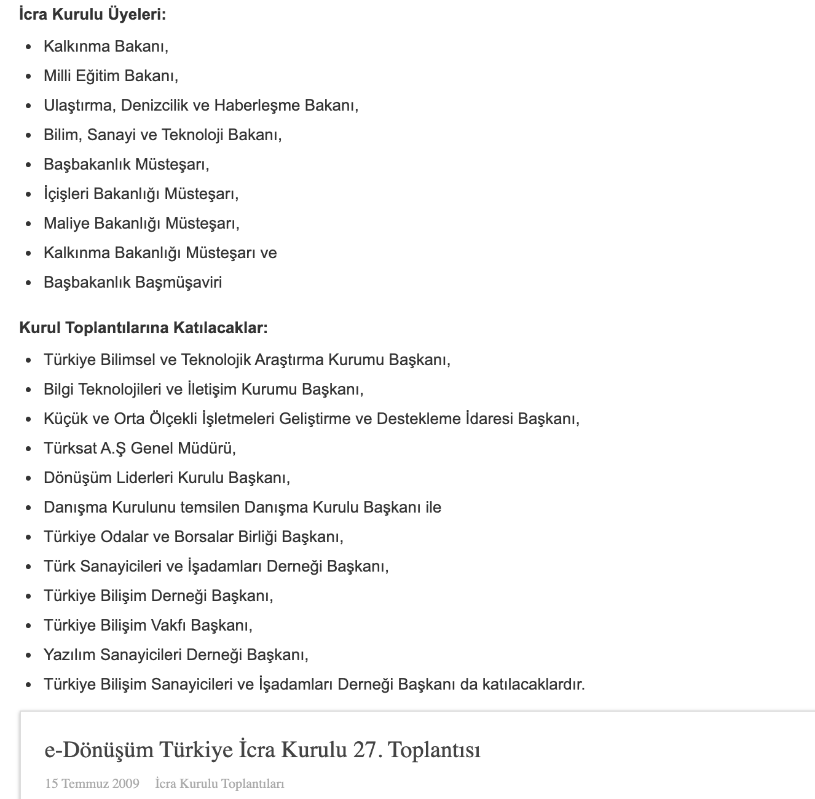

Slide 10
Türkiye Bilgi Toplumuna Dönüşümün Neresinde?
Ülkemizin bilgi toplumuna dönüşümü çeşitli seviyelerde takip edilmektedir. Başta bilgi ve iletişim teknolojilerinin kullanımı ve etkileri olmak üzere, iş dünyası, ticaret, kamu yönetimi gibi alanlarda bilgi ve iletişim teknolojilerinin oluşturduğu değişim, eğitim, beceriler ve istihdam konusunda yaşanan gelişmeler, bilişim sektörünün gelişimi vb. dönüşüm alanları farklı göstergelerle takip edilmektedir.
Bu konuda üretilen ulusal istatistiklere ve ülkemizin değerlendirildiği bazı uluslararası karşılaştırmalara İstatistikler bölümünden ulaşabilirsiniz.

Slide 11
KANUNLAR
24/03/2016 Tarih ve 6698 Sayılı Kişisel Verilerin Korunması Kanunu
30/01/2016 Tarih ve 6669 Sayılı Kişisel Verilerin Otomatik İşleme Tâbi Tutulması Karşısında Bireylerin Korunmasına Dair Avrupa Konseyi Sözleşmesinin Uygun Bulunmasına Dair Kanun
23/10/2014 Tarih ve 6563 Sayılı Elektronik Ticaretin Düzenlenmesi Hakkında Kanun
22/ 04/ 2014 Tarih ve 6533 Sayılı Sanal Ortamda İşlenen Suçlar Sözleşmesinin Onaylanmasının Uygun Bulunduğuna Dair Kanun
6335 sayılı Türk Ticaret Kanunu ile Türk Ticaret Kanununun Yürürlüğü ve Uygulama Şekli Hakkında Kanunda Değişiklik Yapılmasına Dair Kanun
Kalkınma Bakanlığının Teşkilat ve Görevleri Hakkında Kanun Hükmünde Kararname
Türk Ticaret Kanunu
6099 Sayılı Tebligat Kanunu ve Bazı Kanunlarda Değişiklik Yapılmasına Dair Kanun
5917 sayılı Bütçe Kanunlarında Yer Alan Bazı Hükümlerin İlgili Kanun ve Kanun Hükmünde Kararnamelere Eklenmesi İle Bazı Kanun Ve Kanun Hükmünde Kararnamelerde Değişiklik Yapılmasına İlişkin Kanun
5838 sayılı Bazı Kanunlarda Değişiklik Yapılması Hakkında Kanun
5812 sayılı Kamu İhale Kanunu ile Kamu İhale Sözleşmeleri Kanununda Değişiklik Yapılmasına Dair Kanun
5809 sayılı Elektronik Haberleşme Kanunu
5793 sayılı Bazı Kanun ve Kanun Hükmünde Kararnamelerde Değişiklik Yapılmasına Dair Kanun
5746 sayılı Araştırma ve Geliştirme Faaliyetlerinin Desteklenmesi Hakkında Kanun
5651 Sayılı 'İnternet Ortamında Yapılan Yayınların Düzenlenmesi ve Bu Yayınlar Yoluyla İşlenen Suçlarla Mücadele Edilmesi Hakkında Kanun'
5647 Sayılı 'WIPO Telif Hakları Andlaşmasına Katılmamızın Uygun Bulunduğu Hakkında Kanun’
5510 sayılı Sosyal Sigortalar ve Genel Sağlık Sigortası Kanunu
5369 Sayılı Evrensel Hizmetin Sağlanması ve Bazı Kanunlarda Değişiklik Yapılması Hakkında Kanun
5237 sayılı Türk Ceza Kanunu
Bazı Kanunlarda ve 178 Sayılı Kanun Hükmünde Kararnamede Değişiklik Yapılması Hakkında 5228 Sayılı Kanun
5216 Sayılı Büyükşehir Belediyesi Kanunu
5194 sayılı Bazı Kanun Hükmünde Kararnamelerde Değişiklik Yapılmasında Dair Kanun
5174 sayılı Türkiye Odalar Borsalar Birliği ile Odalar Borsalar Kanunu
5101 Sayılı Çeşitli Kanunlarda Değişiklik Yapılmasına İlişkin Kanun
5073 Sayılı Kanun
5070 sayılı Elektronik İmza Kanunu
5035 Sayılı Bazı Kanunlarda Değişiklik Yapılması Hakkında Kanun
4982 Sayılı Bilgi Edinme Hakkı Kanunu
4962 Sayılı Bazı Kanunlarda Değişiklik Yapılması Hakkında Kanun
4826 sayılı Nüfus Kanununun Bazı Maddelerinin Değiştirilmesine Dair Kanun
4822 sayılı Tüketicinin Korunması Hakkında Kanunda Değişiklik Yapılmasına Dair Kanun
4763 Türkiye Cumhuriyeti ile Avrupa Topluluğu Arasında Türkiye Cumhuriyetinin Topluluk Programlarına Katılmasının Genel İlkeleri Hakkında Çerçeve Anlaşmanın Onaylanmasının Uygun Bulunduğuna Dair Kanun
4691 Sayılı Teknoloji Geliştirme Bölgeleri Kanunu

Slide 12
ULUSLARARASI ANLAŞMALAR
Kişisel Verilerin Otomatik İşleme Tabi Tutulması Karşısında Bireylerin Korunması Sözleşmesi
Türkiye Cumhuriyeti’nin Avrupa Topluluğu’nun Rekabet Edebilirlik ve Yenilik Çerçeve Programı’nın (2007-2013) Bilgi ve İletişim Teknolojileri Politika Destek Programına Katılımı Konusunda Türkiye Cumhuriyeti ile Avrupa Topluluğu Arasında Mutabakat Zaptı’nın Onaylanması Hakkında Karar
Pan-Avrupa e-Devlet Hizmetlerinin İdareler, İş Dünyası Ve Vatandaşlara Birlikte İşler Sunumu Konusundaki Topluluk Programına (IDABC) Türkiye'nin Katılımı Hakkında Avrupa Topluluğu Ve Türkiye Cumhuriyeti Arasında Yapılan Mutabakat Zaptının Onaylanması Hakkında Karar
'İdareler Arasında Elektronik Veri Değişimi Konusundaki Topluluk Programı (IDA)'na Türkiye’nin katılımı Hakkında Avrupa Topluluğu ile Türkiye Cumhuriyeti Arasında Yapılan Mutabakat Zaptının Onaylanması Hakkında Karar
Bilgi Toplumunda Küresel Ağlar Üzerinde Avrupa Sayısal İçeriğinin Kullanımını ve Gelişimini Desteklemeye ve Dil Çeşitliliğini Teşvik Etmeye Yönelik Çok Yıllı Programa (e-İçerik) Türkiye’nin Katılımı Hakkında Avrupa Topluluğu ve Türkiye Cumhuriyeti Arasında Yapılan Mutabakat Zaptı’nın Onaylanması Hakkında Karar

Slide 13
BAKANLAR KURULU KARARLARI
Ulusal Siber Güvenlik Çalışmalarının Yürütülmesi, Yönetilmesi ve Koordinasyonuna İlişkin Karar
2009/14812 Sayılı Bakanlar Kurulu Kararı (Bazı mallara uygulanacak KDV oranlarının tespiti ile Mal ve Hizmetlere Uygulanacak Katma Değer Vergisi Oranlarının Tespitine İlişkin Kararda değişiklik yapılması hakkında)
e-Devlet kapısının kurulması, işletilmesi ve yönetilmesine ilişkin kararda değişiklik yapılması hakkındaki 2006/10423 Sayılı Bakanlar Kurulu Kararı
e-Devlet Kapısına İlişkin 2006/10316 Sayılı Bakanlar Kurulu Kararı
e-Devlet Kapısına ilişkin 2005/8409 sayılı Bakanlar Kurulu Kararı

Slide 14
YÖNETMELİKLER
Elektronik Ticarette Hizmet Sağlayıcı ve Aracı Hizmet Sağlayıcılar Hakkında Yönetmelik
Ticari İletişim ve Ticari Elektronik İletiler Hakkında Yönetmelik
Elektronik, Haberleşme, Uzay ve Havacılık Sektöründe Araştırma Geliştirme Projelerinin Desteklenmesine İlişkin Yönetmelik
Elektronik Haberleşme Sektöründe Kişisel Verilerin İşlenmesi ve Gizliliğinin Korunması Hakkında Yönetmelik
Adres Kayıt Sistemi Yönetmeliği ile Bazı Yönetmeliklerde Değişiklik Yapılmasına Dair Yönetmelik
Kayıtlı Elektronik Posta Sistemine İlişkin Usul ve Esaslar Hakkında Yönetmelik
Elektronik İhale Uygulama Yönetmeliği
İnternet Alan Adları Yönetmeliği
Resmî İstatistiklerde Veri Gizliliği ve Gizli Veri Güvenliğine İlişkin Usul Ve Esaslar Hakkında Yönetmelikte Değişiklik Yapılmasına Dair Yönetmelik
Türkiye Barolar Birliği Reklam Yasağı Yönetmeliğinde Değişiklik Yapılmasına Dair Yönetmelik
Karayolları Trafik Yönetmeliğinde Değişiklik Yapılmasına Dair Yönetmelik
Sosyal Sigorta İşlemleri Yönetmeliği
Karayolları Trafik Yönetmeliğinde Değişiklik Yapılmasına Dair Yönetmelik
Kamu Kurum ve Kuruluşlarının Büyük Ölçekli Bilgi İşlem Birimlerinde Sözleşmeli Bilişim Personeli İstihdamına İlişkin Esas ve Usuller Hakkında Yönetmelik
Telekomünikasyon Kurumu Tarafından Erişim Sağlayıcılara ve Yer Sağlayıcılara Faaliyet Belgesi Verilmesine İlişkin Usul Ve Esaslar Hakkında Yönetmelikte Değişiklik Yapılmasına Dair Yönetmelik
İnternet Ortamında Yapılan Yayınların Düzenlenmesine Dair Usul ve Esaslar Hakkında Yönetmelik
İnternet Toplu Kullanım Sağlayıcıları Hakkında Yönetmelik
Telekomünikasyon Kurumu Tarafından Erişim Sağlayıcılara ve Yer Sağlayıcılara Faaliyet Belgesi Verilmesine İlişkin Usul ve Esaslar Hakkında Yönetmelik
Mesafeli Sözleşmeler Uygulama Usul ve Esasları Hakkında Yönetmelikte Değişiklik Yapılmasına Dair Yönetmelik
Adres ve Numaralamaya İlişkin Yönetmek
6 Ocak 2005 tarihli Elektronik İmza Kanunu'nun Uygulanmasına İlişkin Usul ve Esaslar Hakkında Yönetmelik
2004/8125 Resmi Yazışmalarda Uygulanacak Esas ve Usuller Hakkında Yönetmelik
2004/7189 Bilgi Edinme Hakkı Kanunu'nun Uygulanmasına İlişkin Esas ve Usuller Hakkında Yönetmelik
Mesafeli Sözleşmeler Uygulama Usul ve Esasları Hakkında Yönetmelik

Slide 15


Slide 16
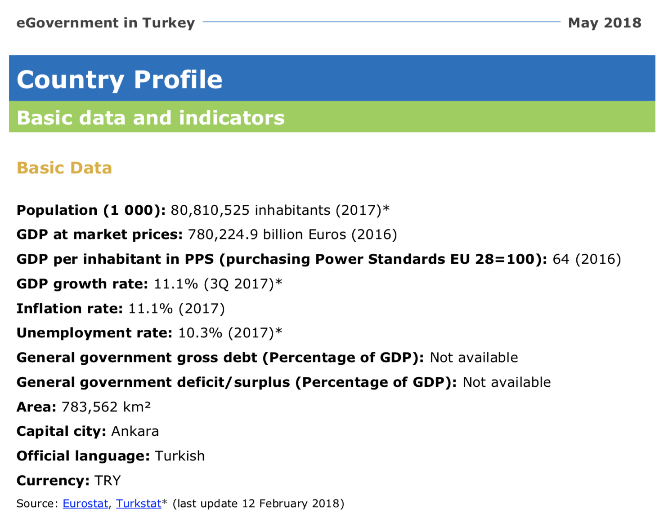

Slide 17
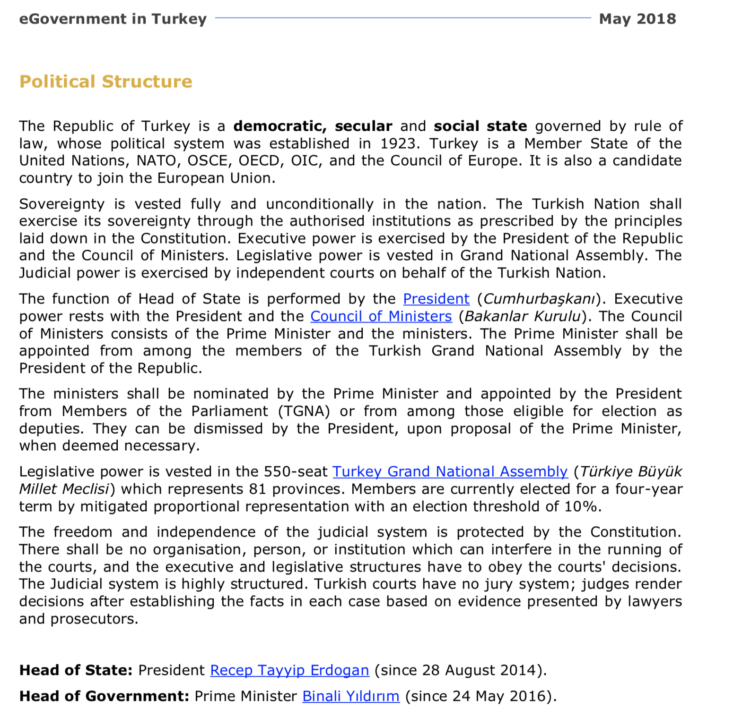

Slide 18
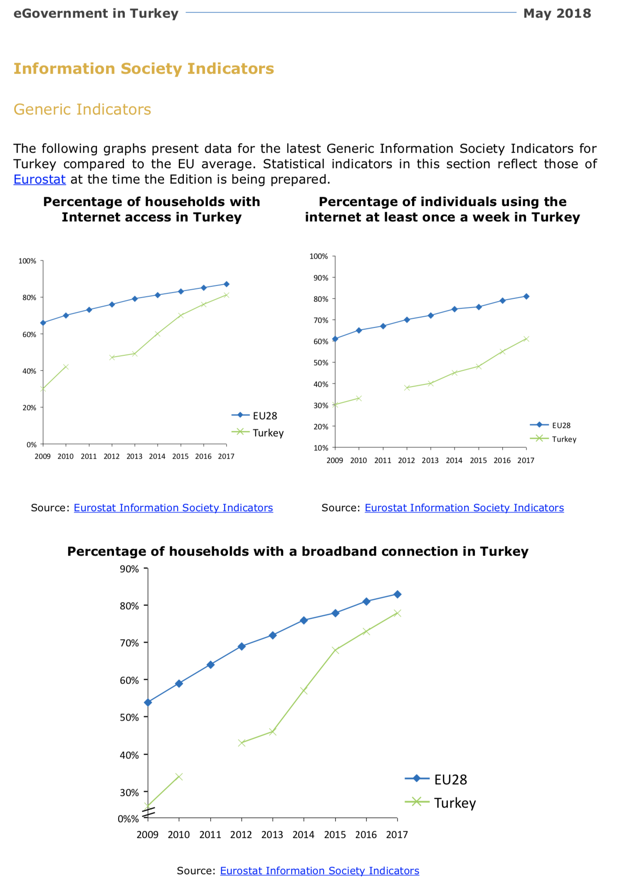

Slide 19
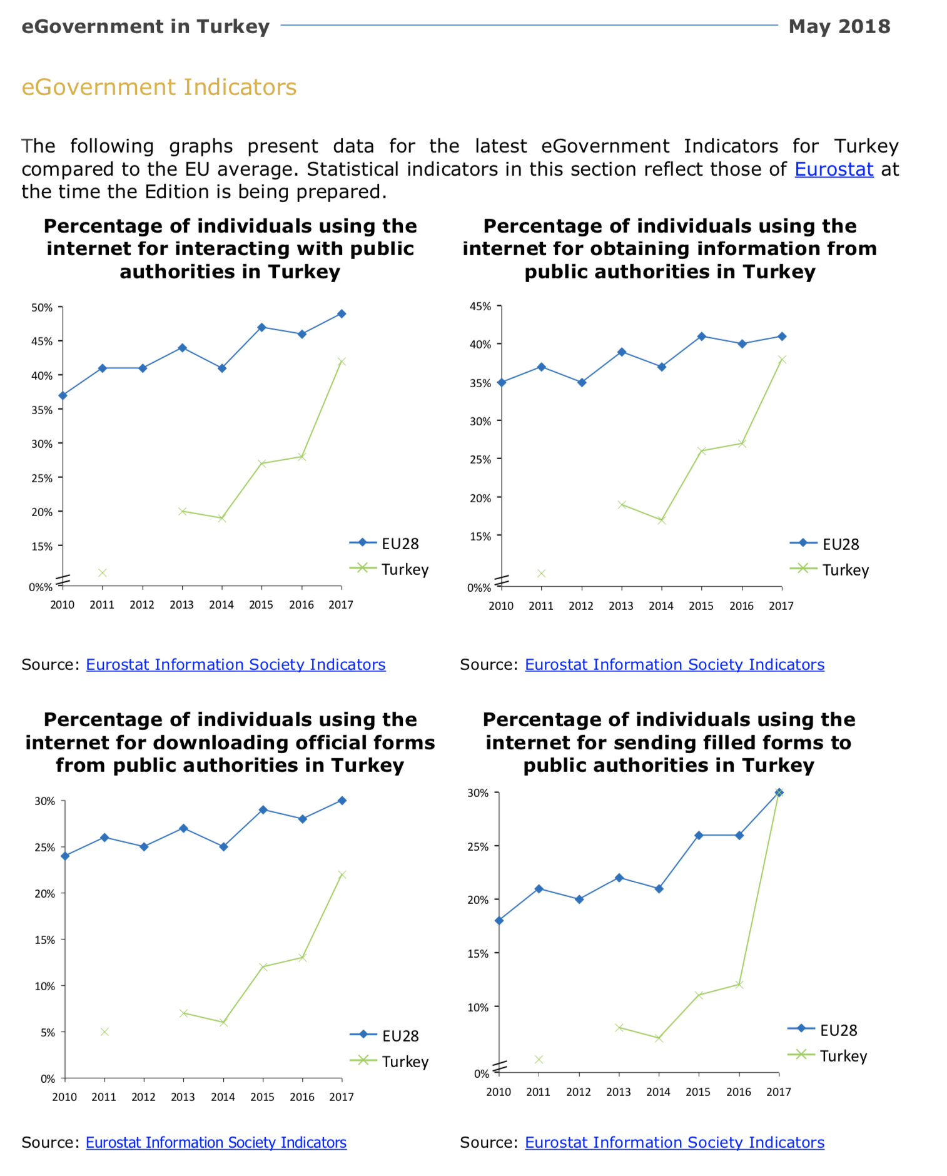

Slide 20
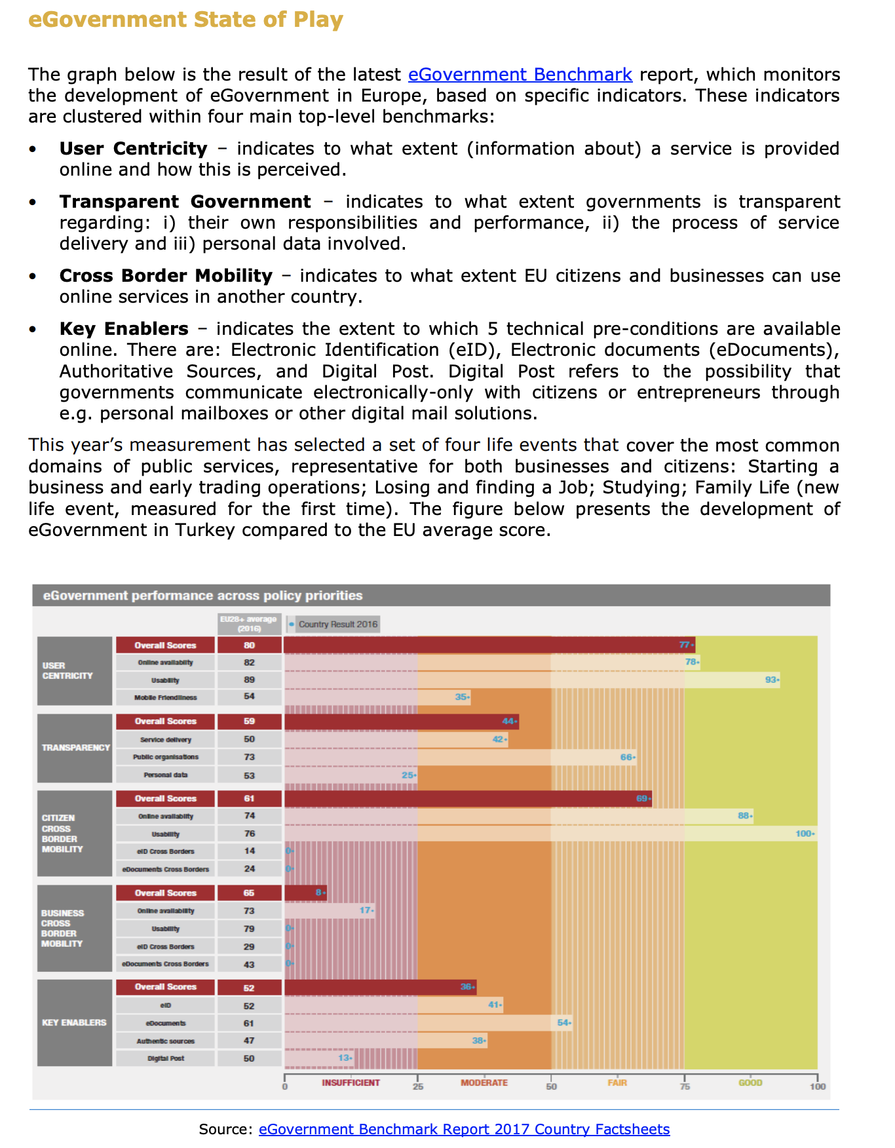

Slide 21
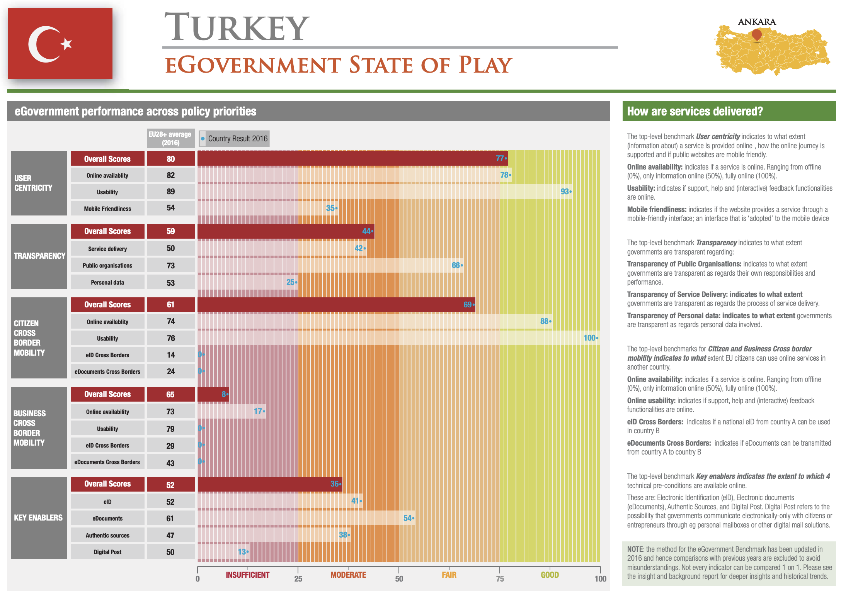

Slide 22
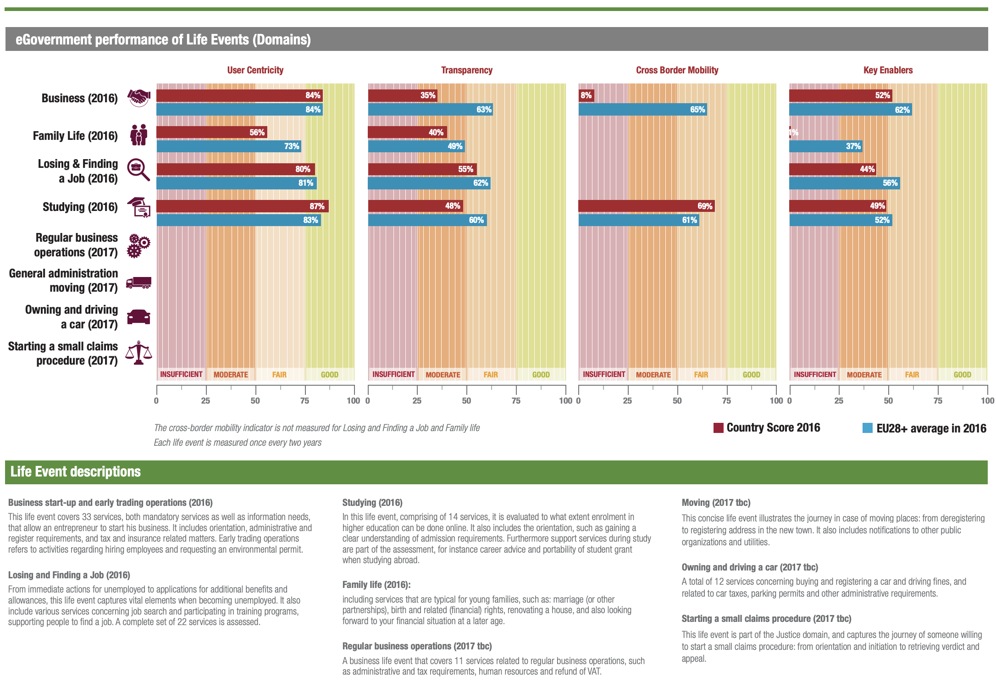

Slide 23
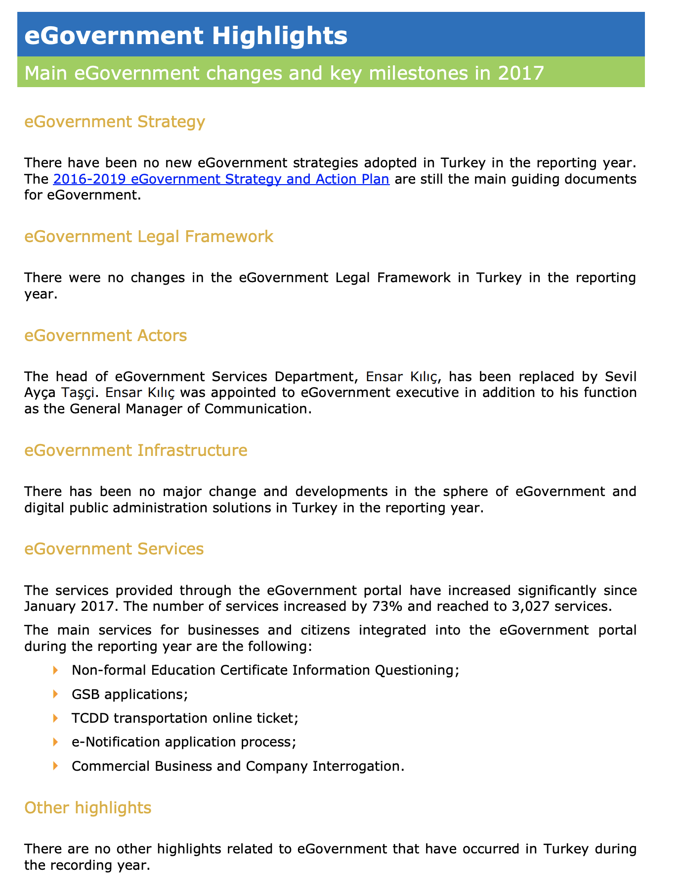

Slide 24


Slide 25
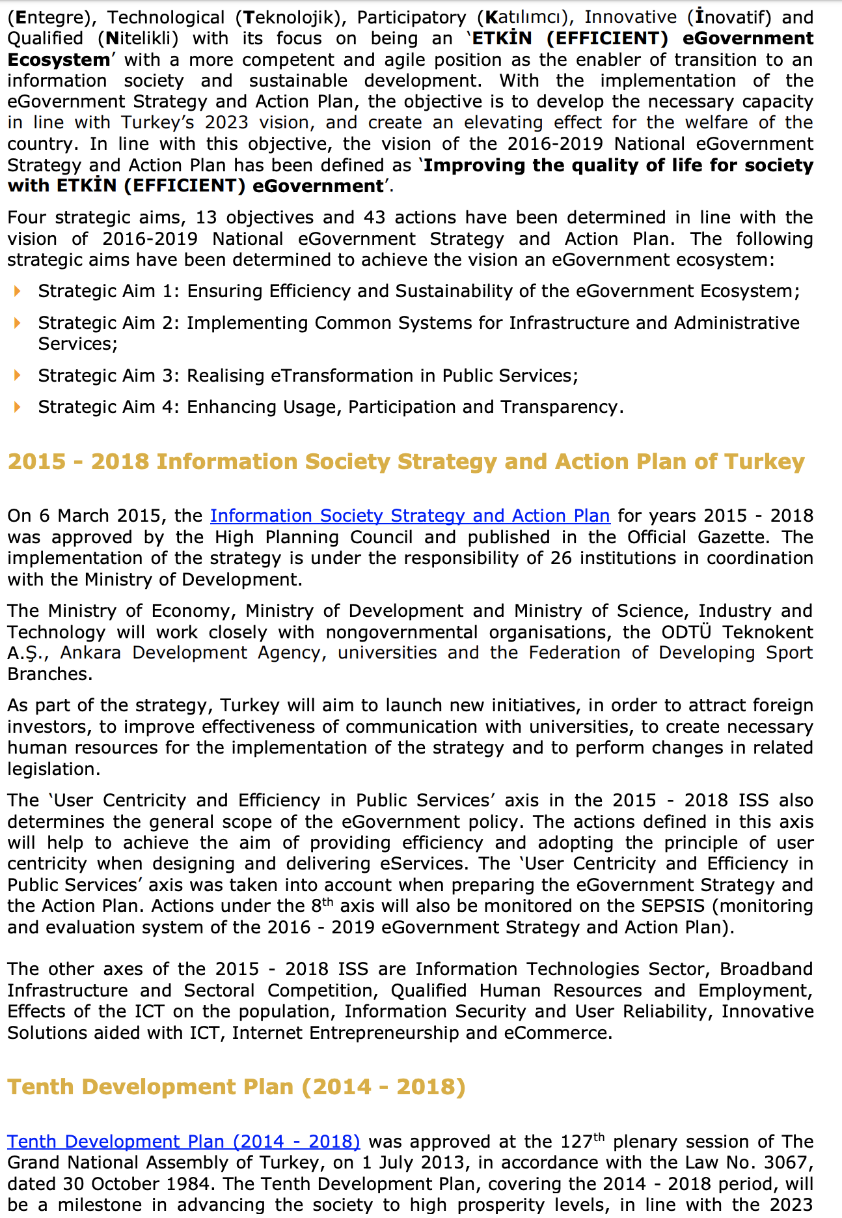

Slide 26
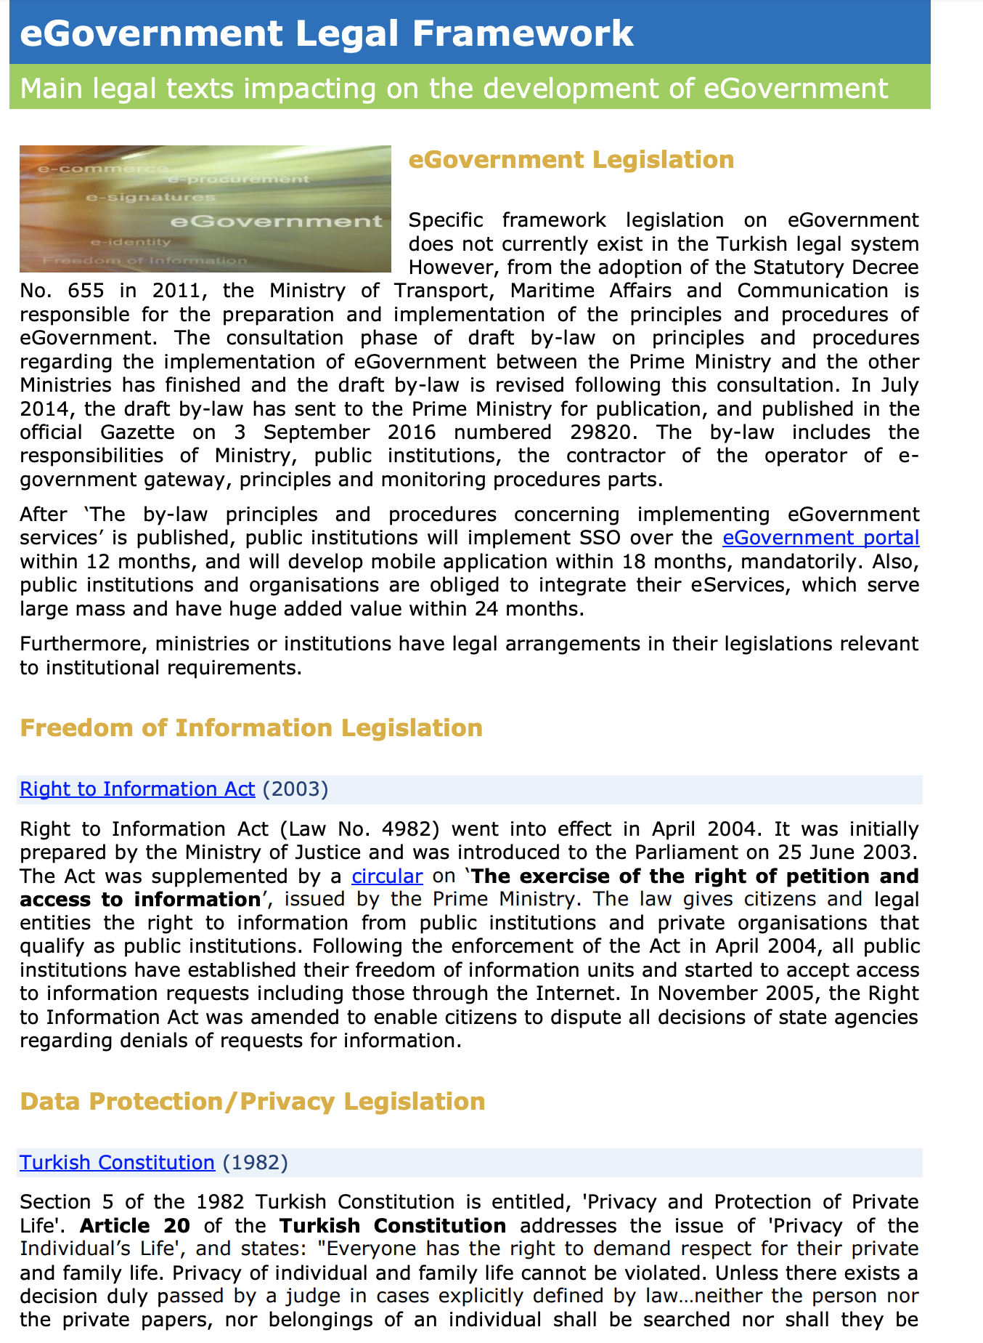

Slide 27
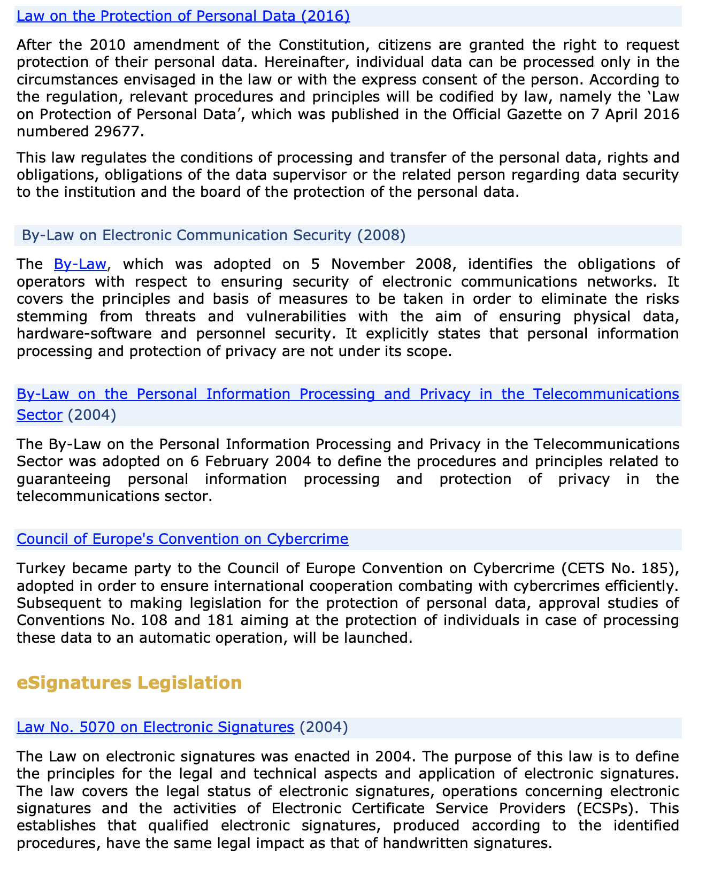

Slide 28
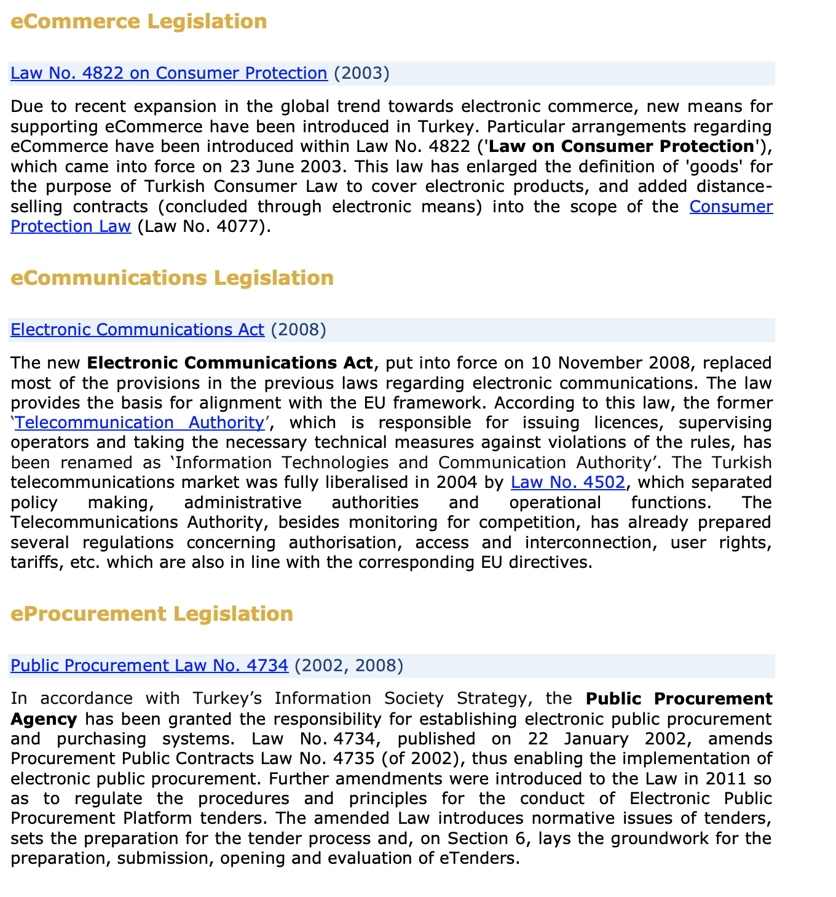

Slide 29
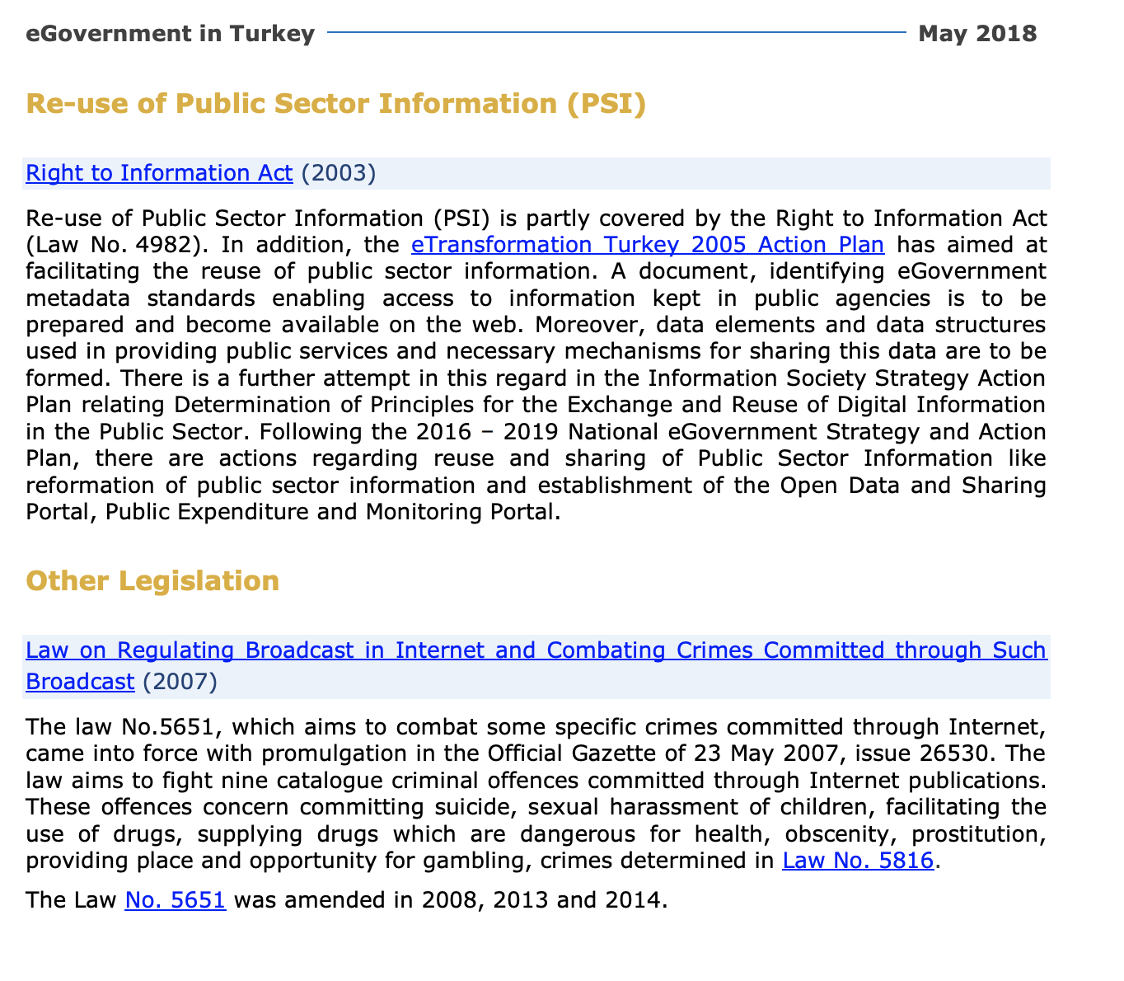

Slide 30
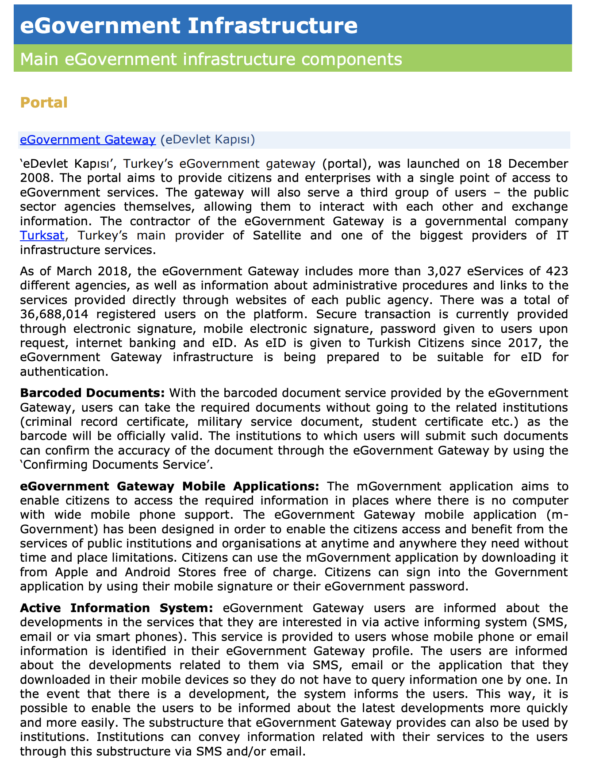

Slide 31
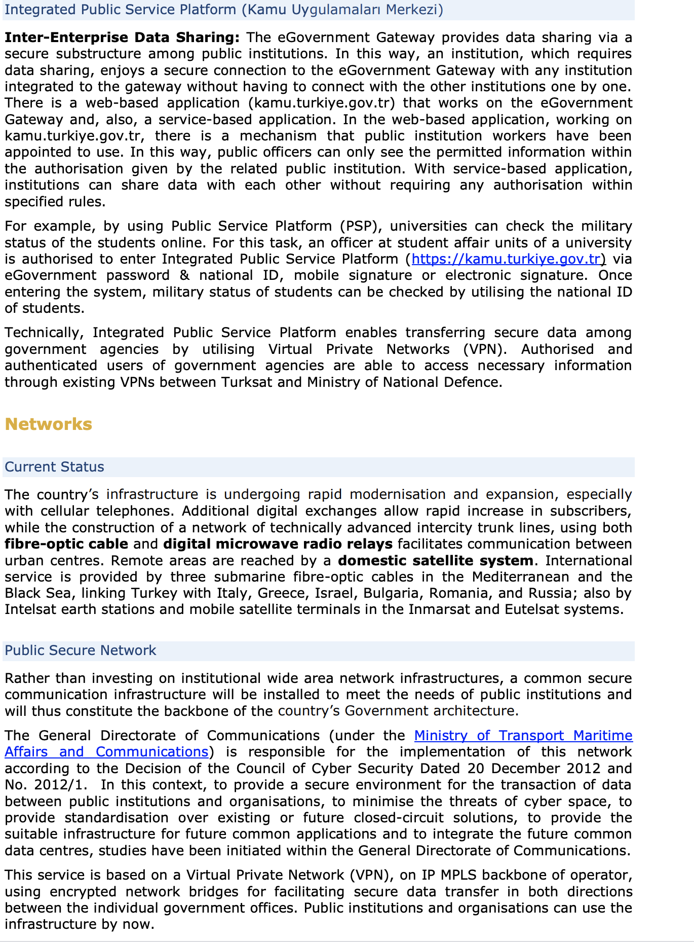

Slide 32
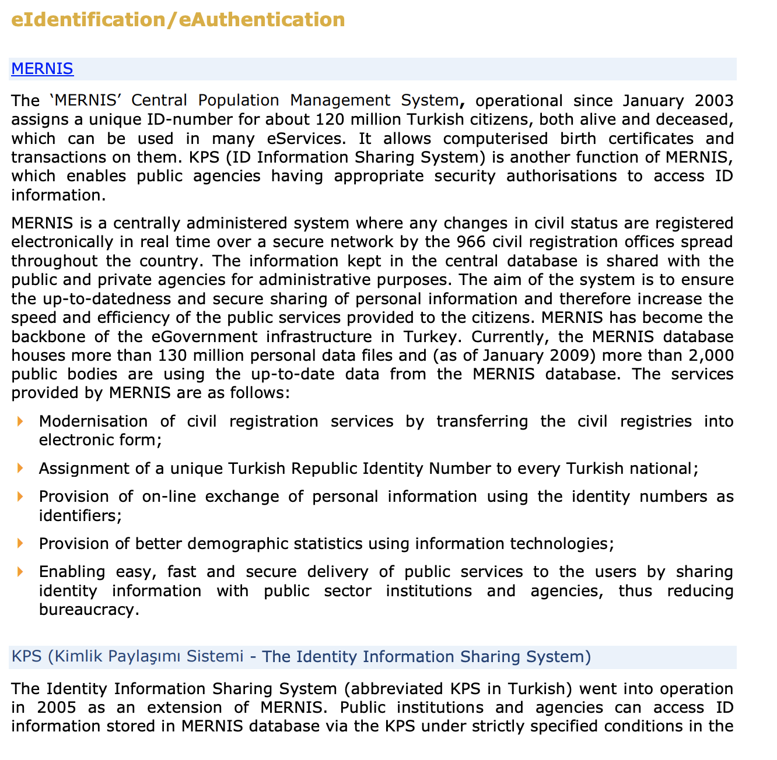

Slide 33
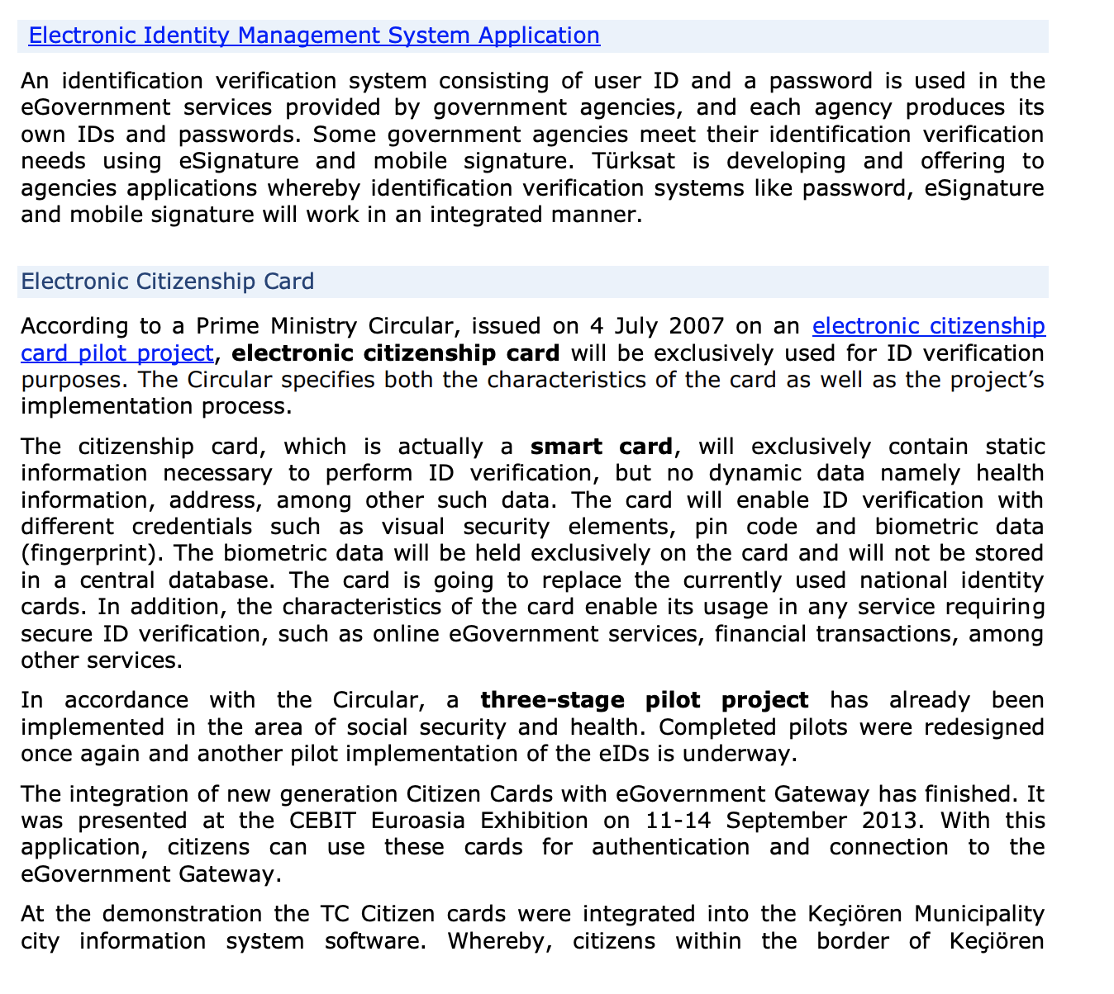

Slide 34
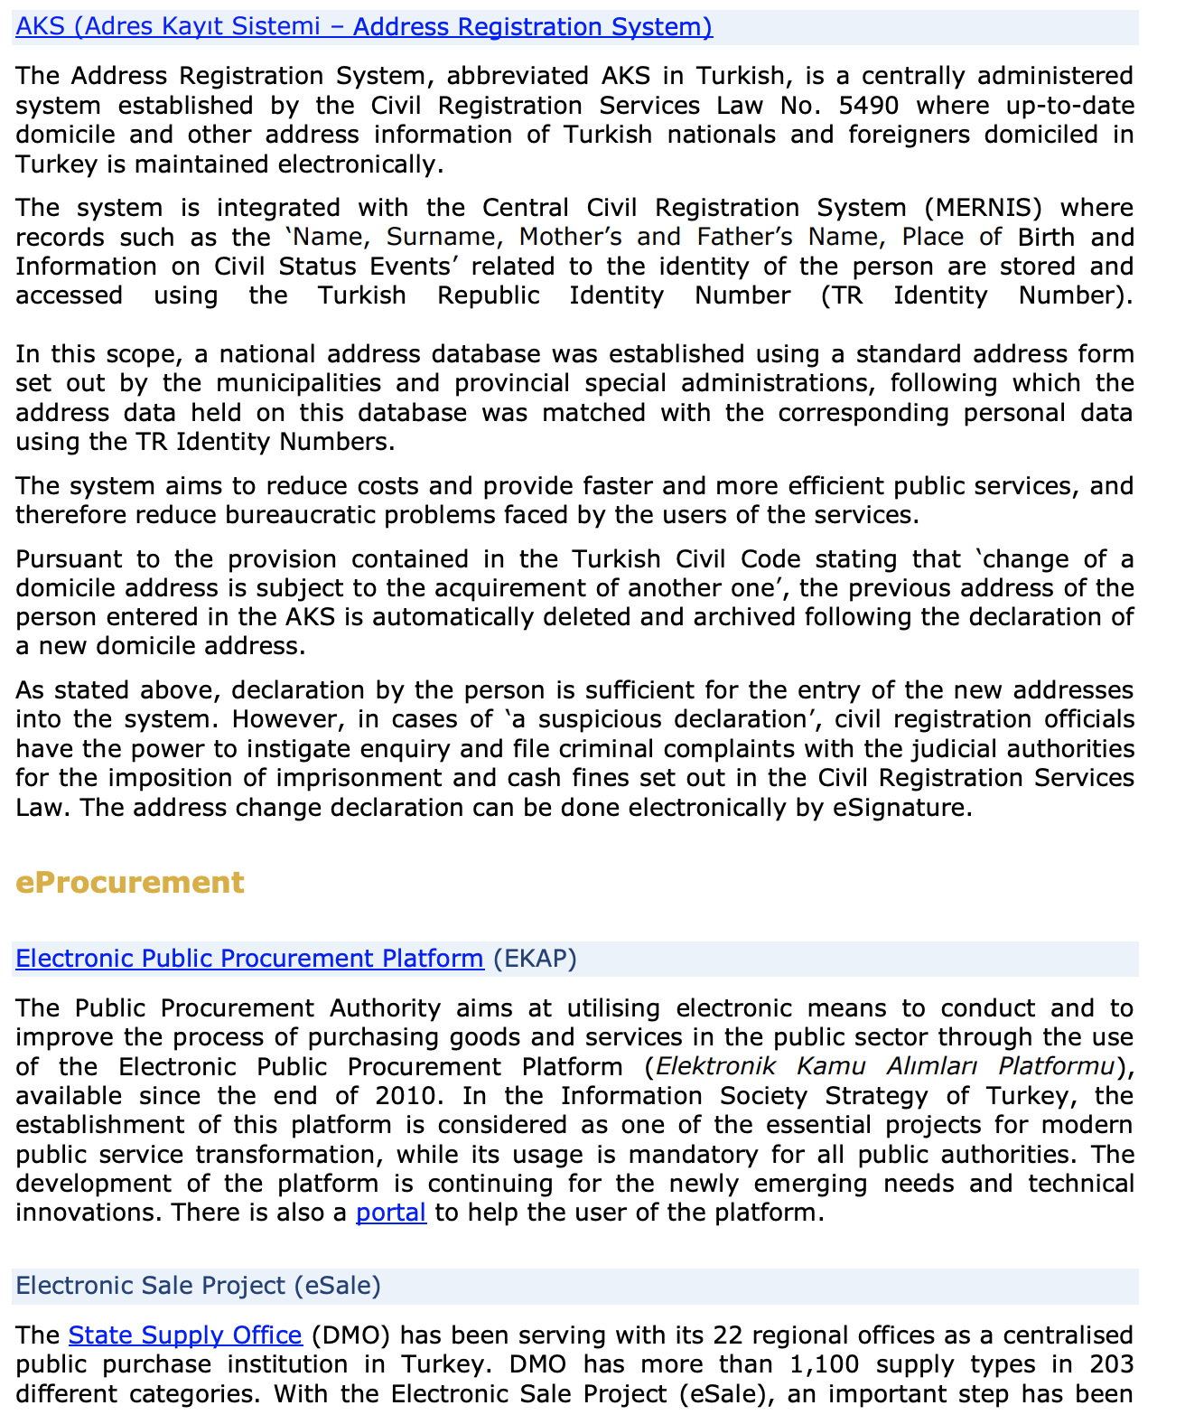

Slide 35
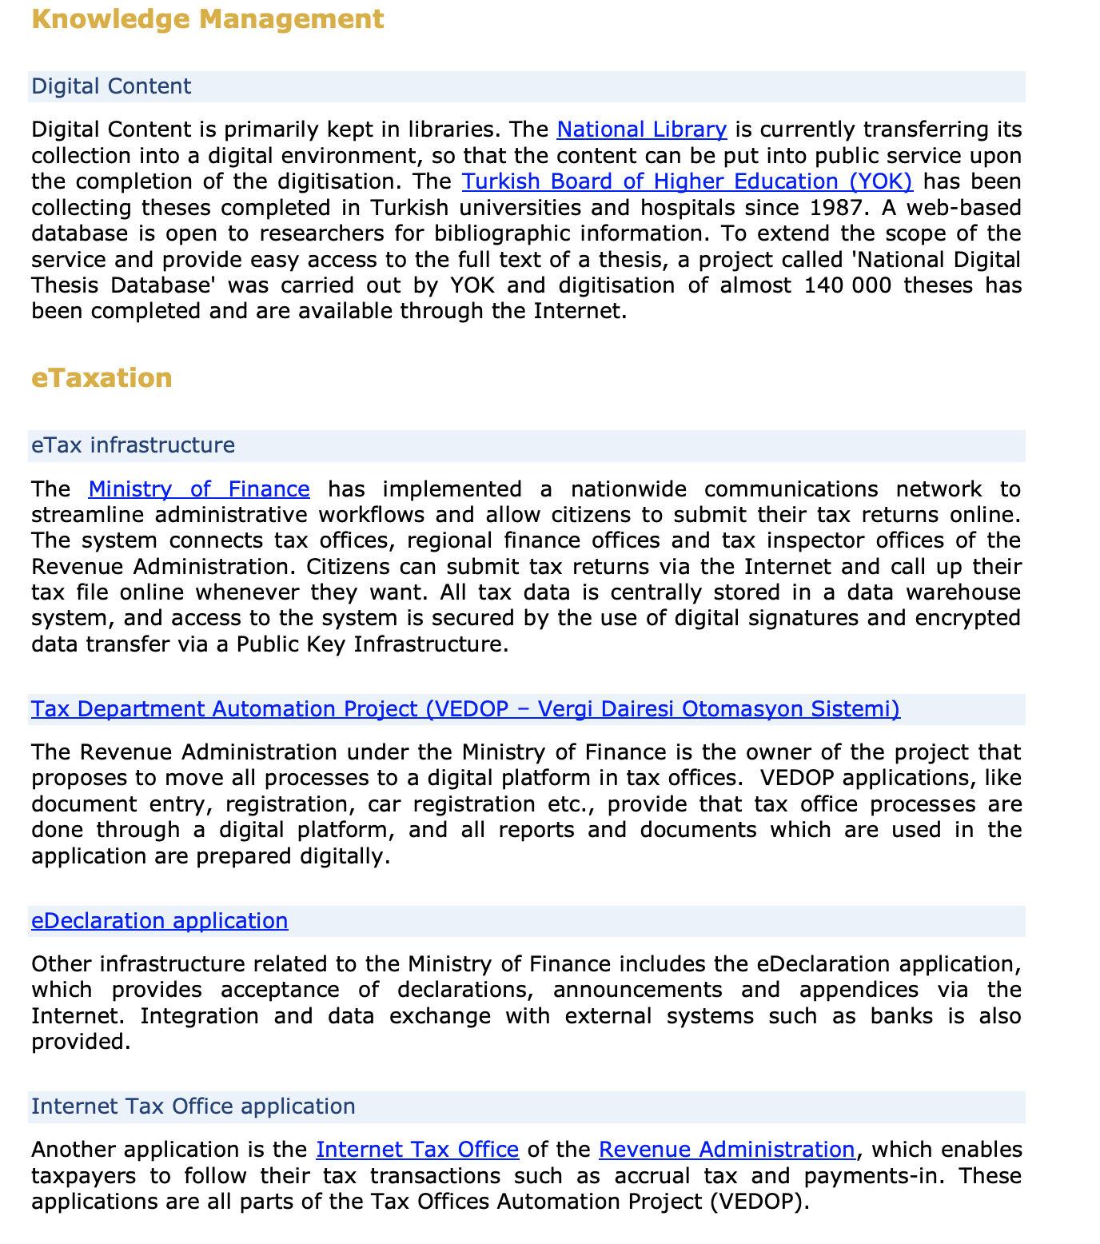

Slide 36
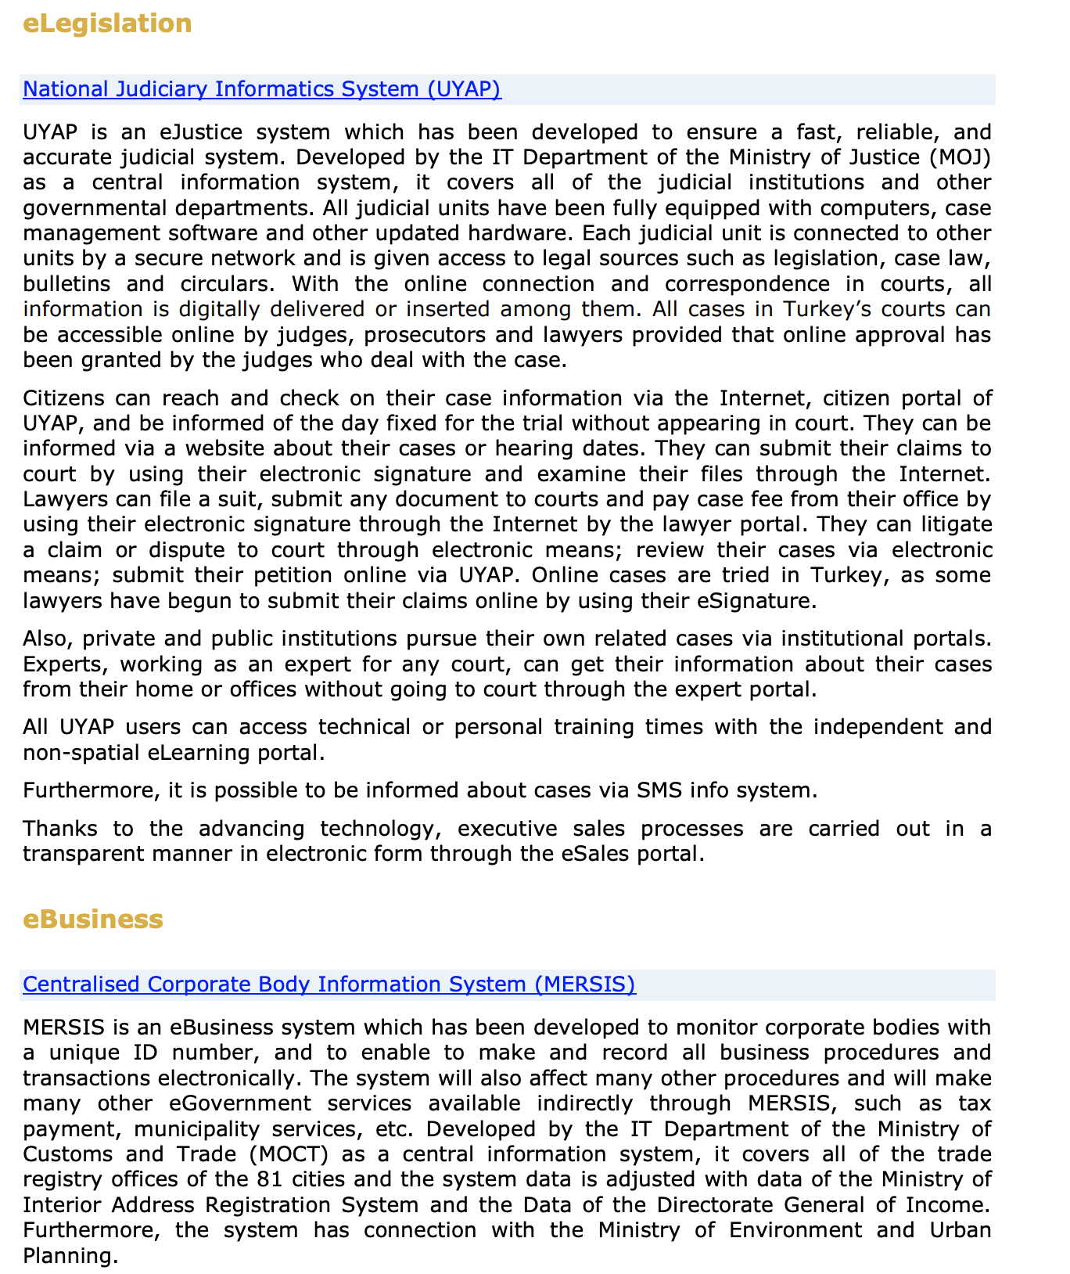

Slide 37
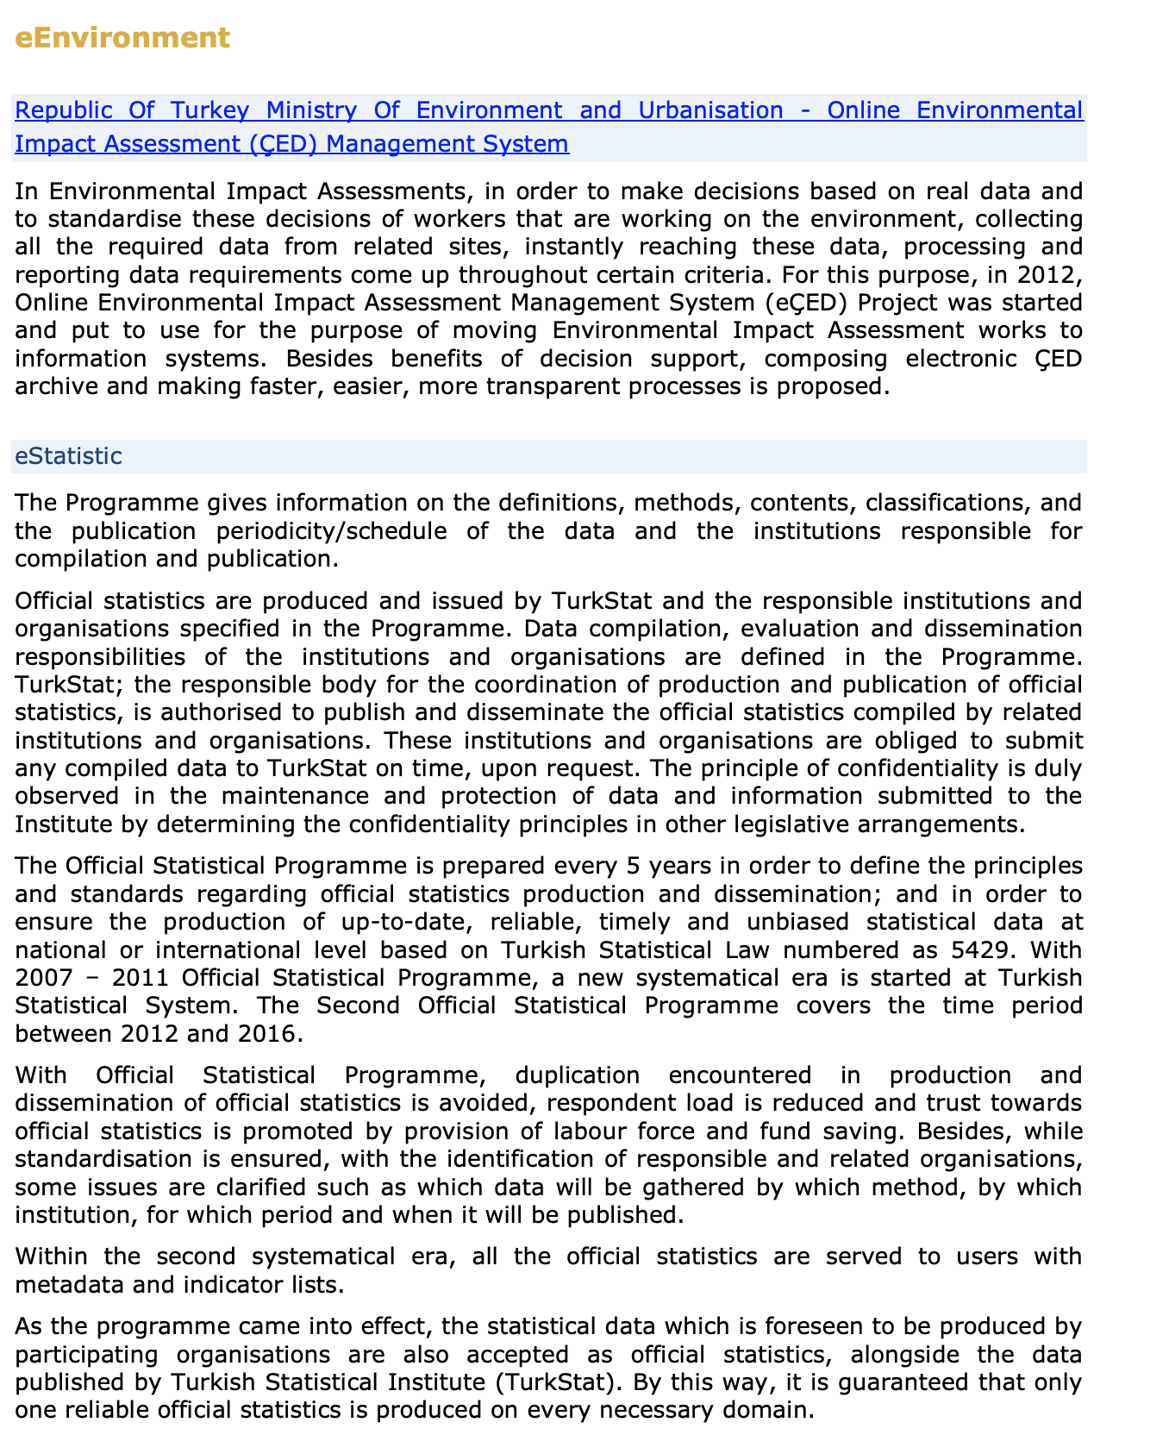

Slide 38
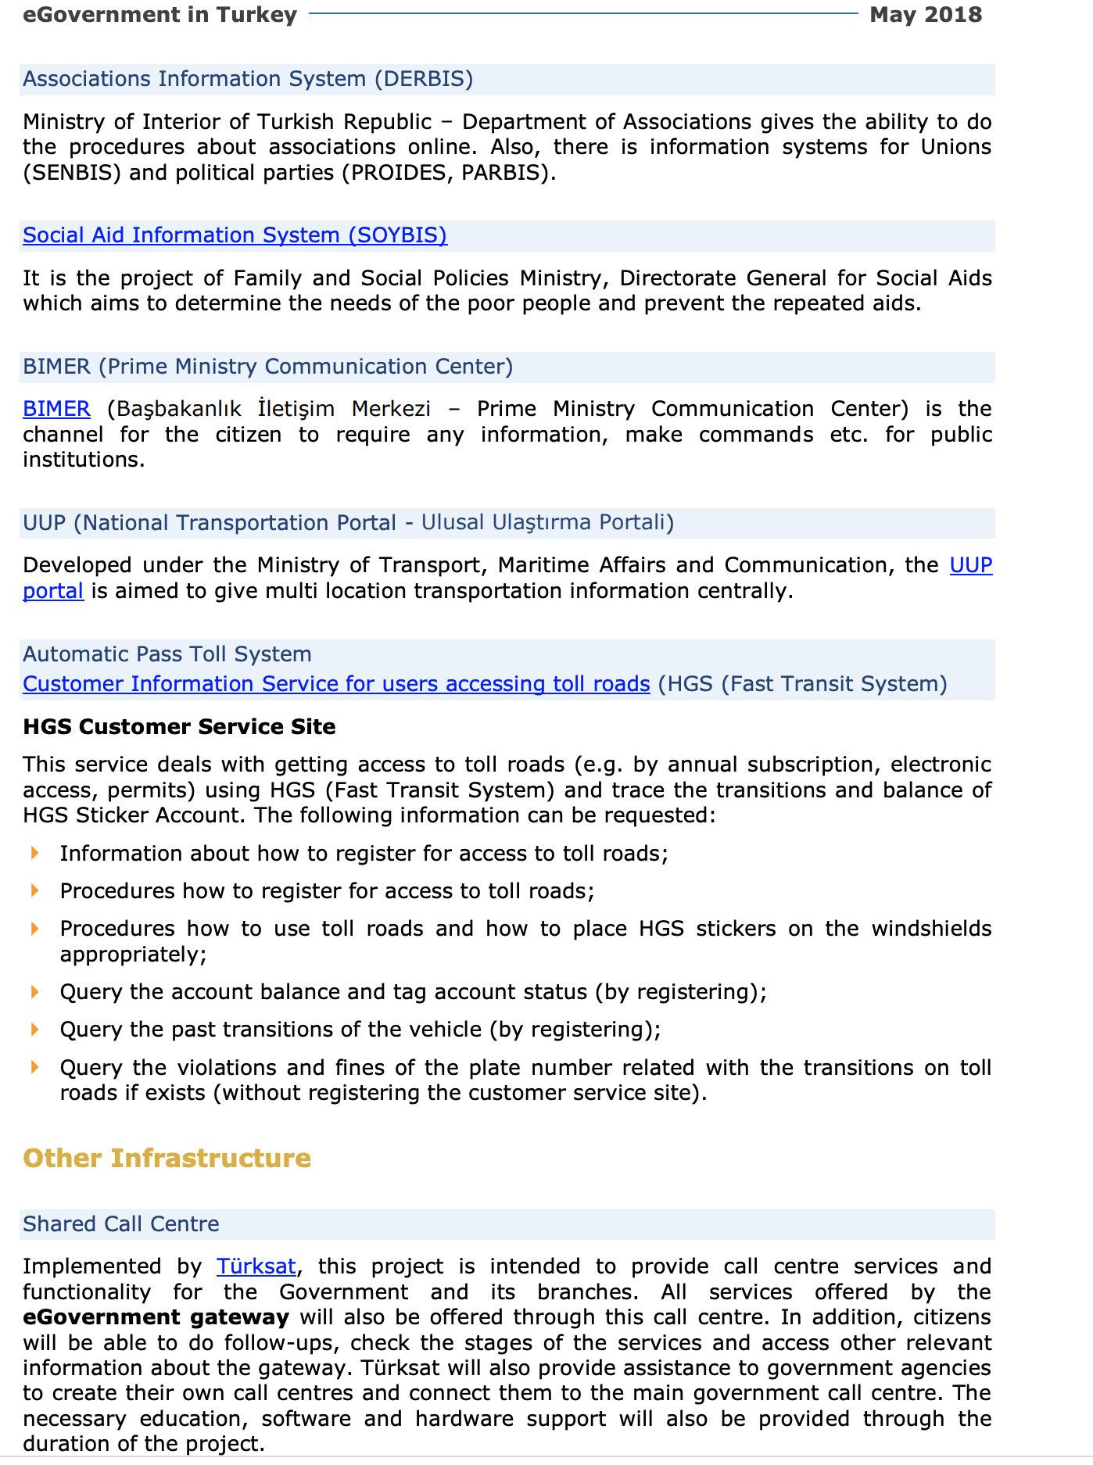

Slide 39
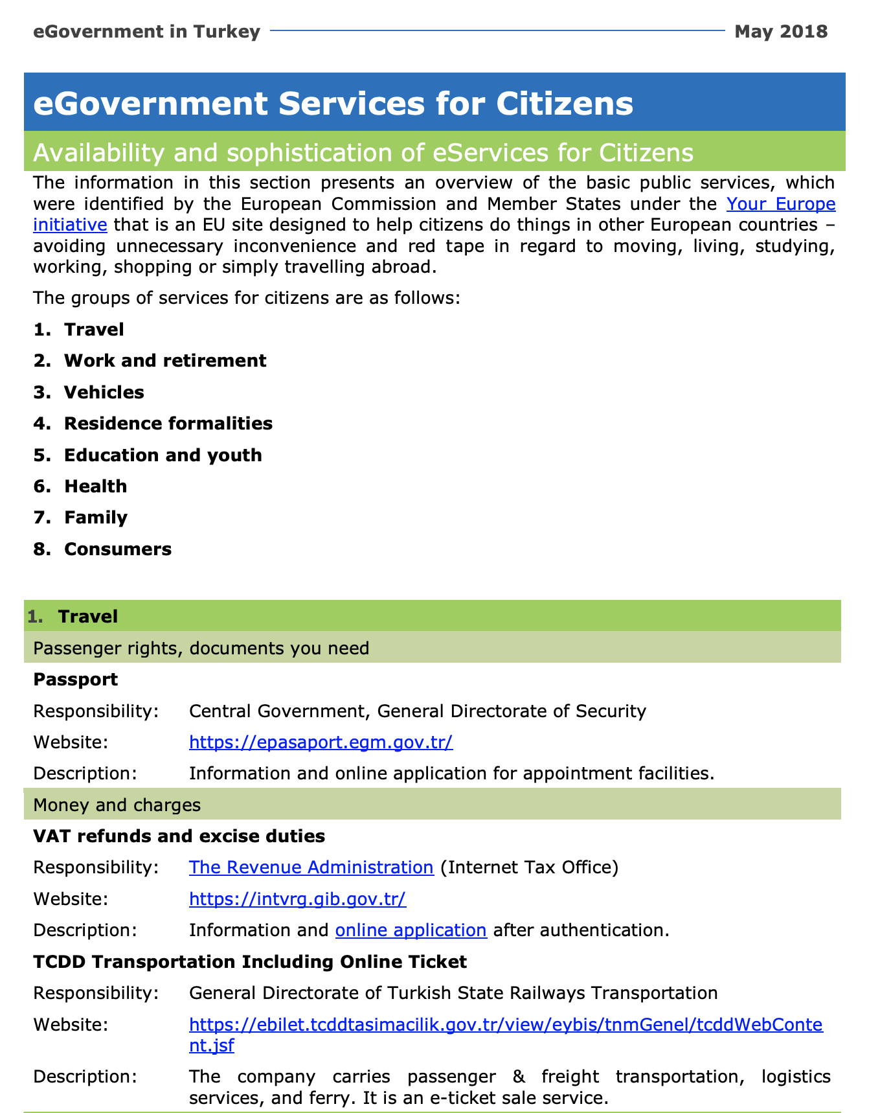

Slide 40
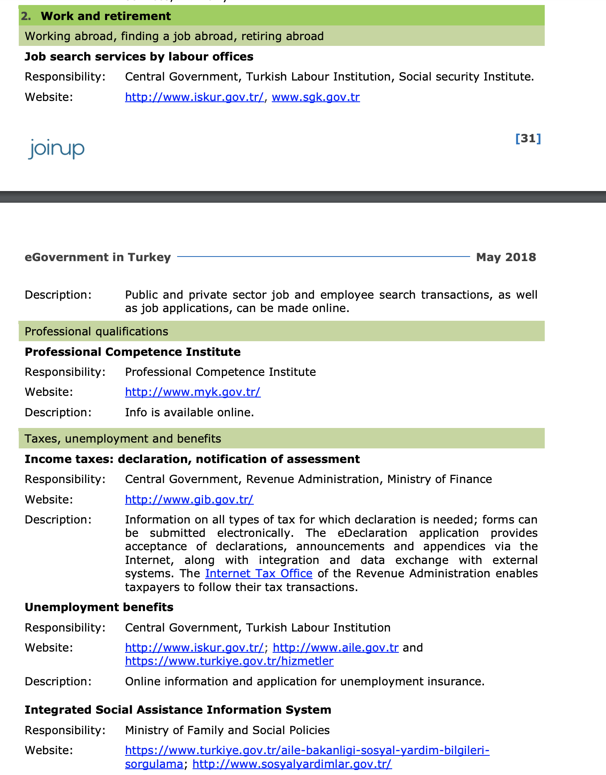

Slide 41
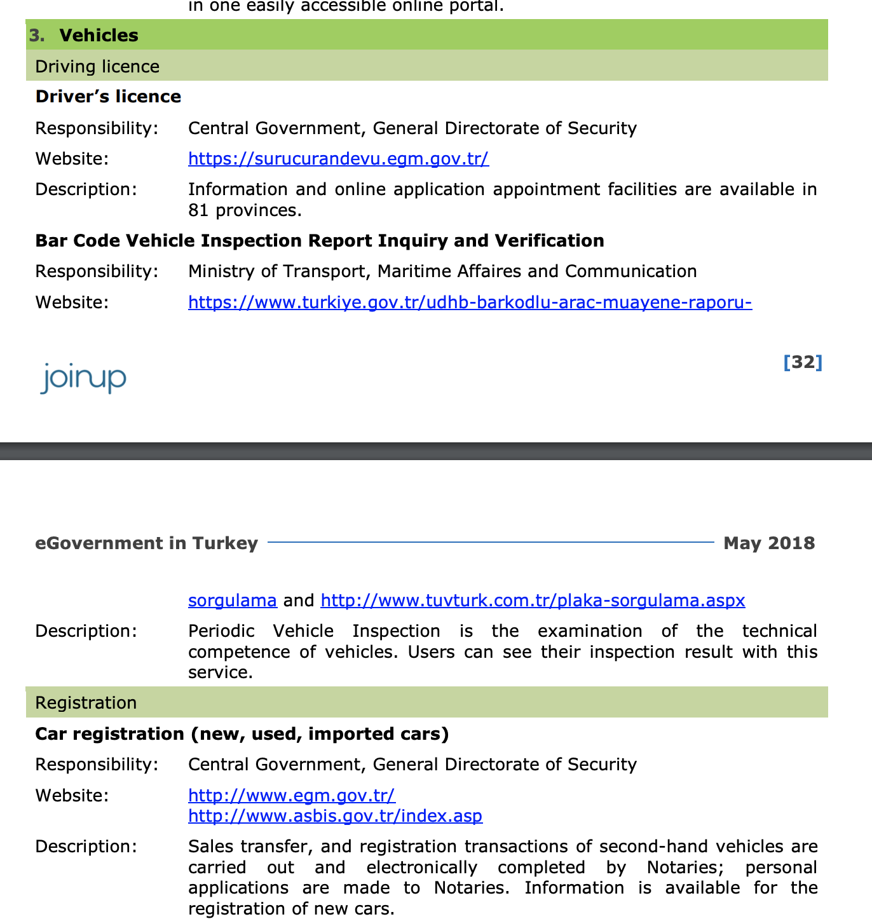

Slide 42
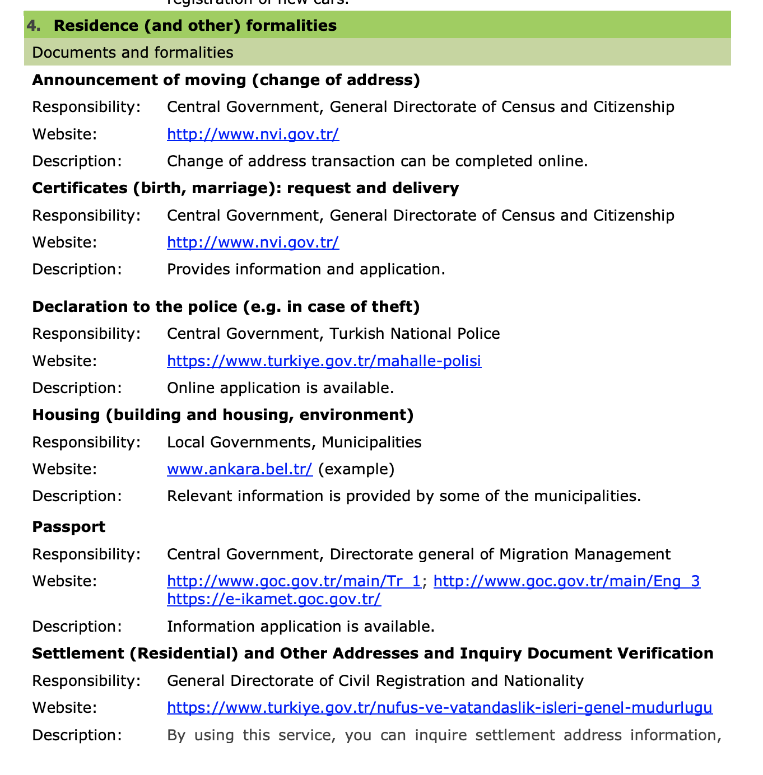

Slide 43
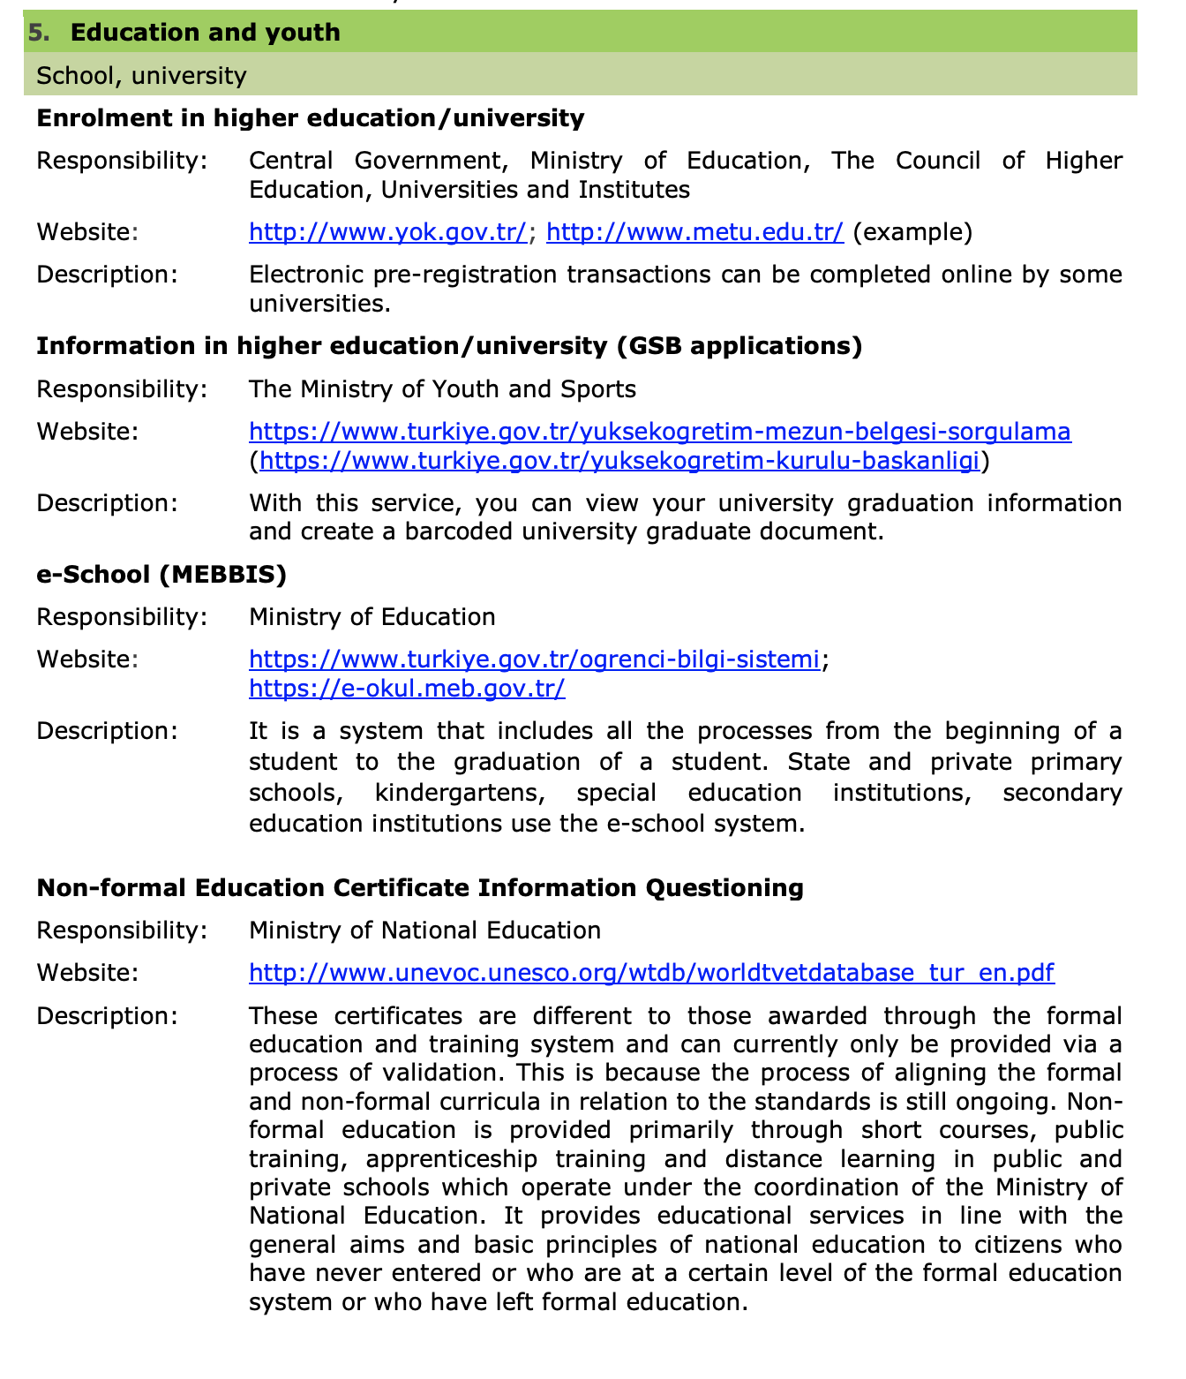

Slide 44


Slide 45
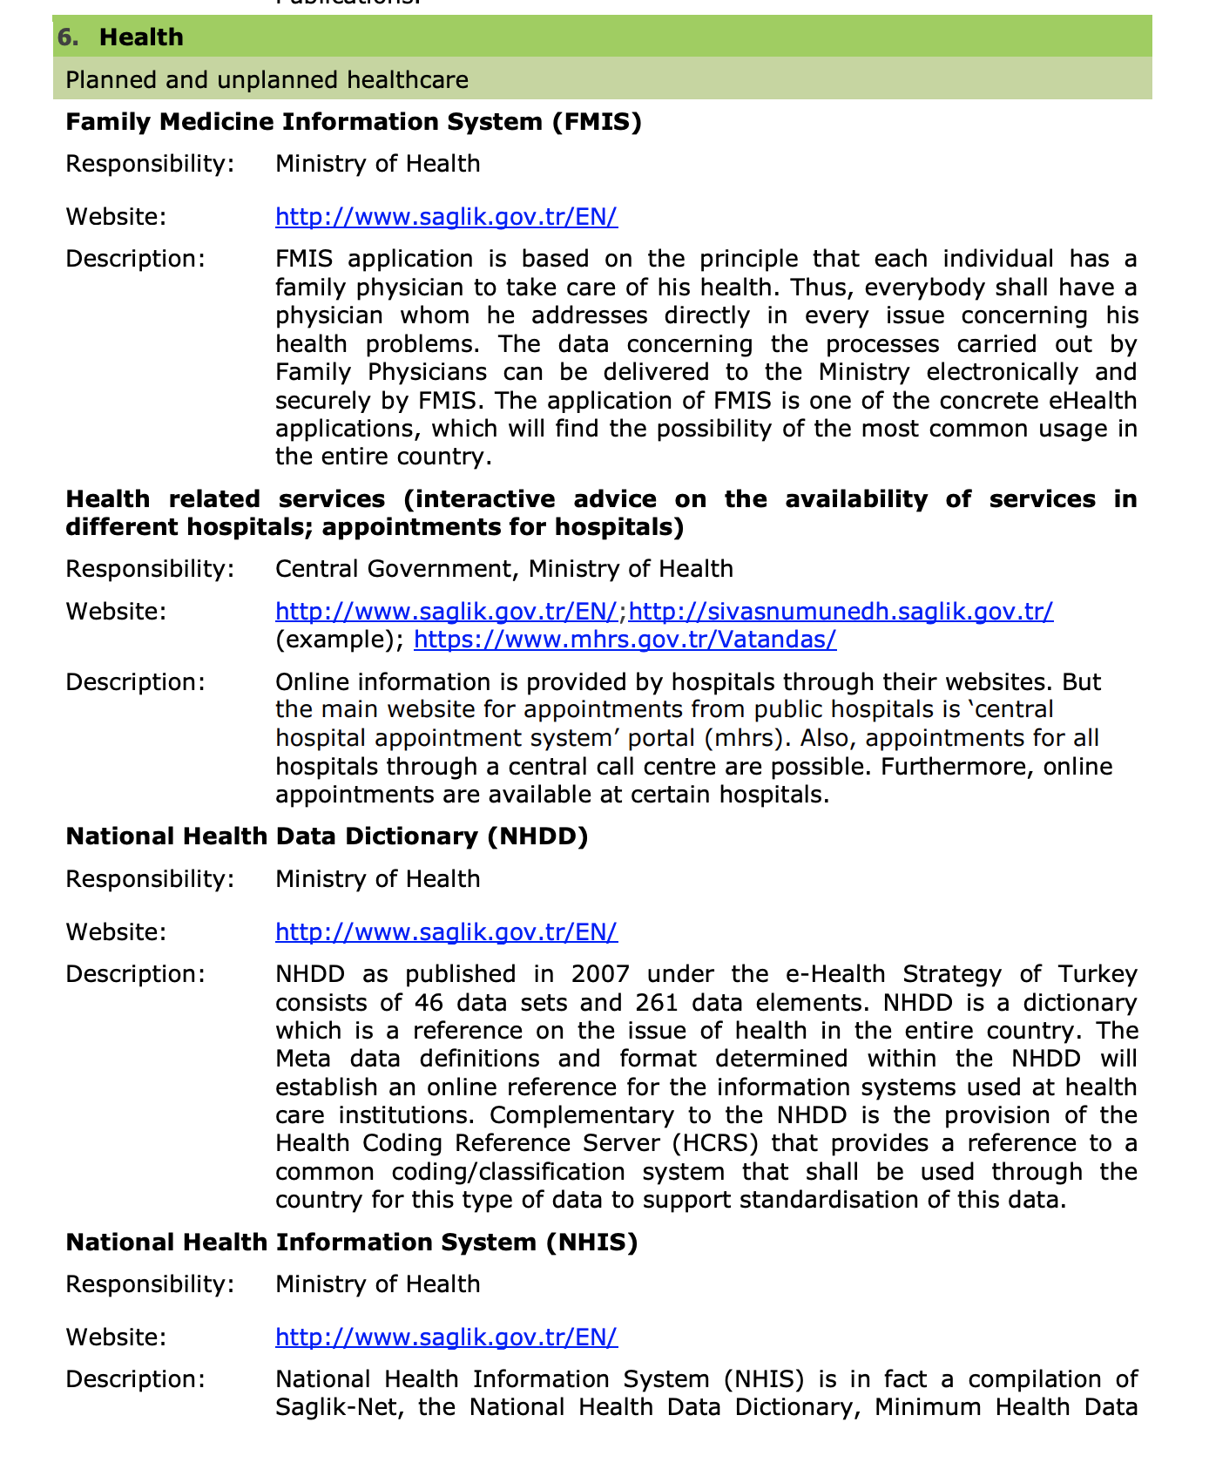

Slide 46
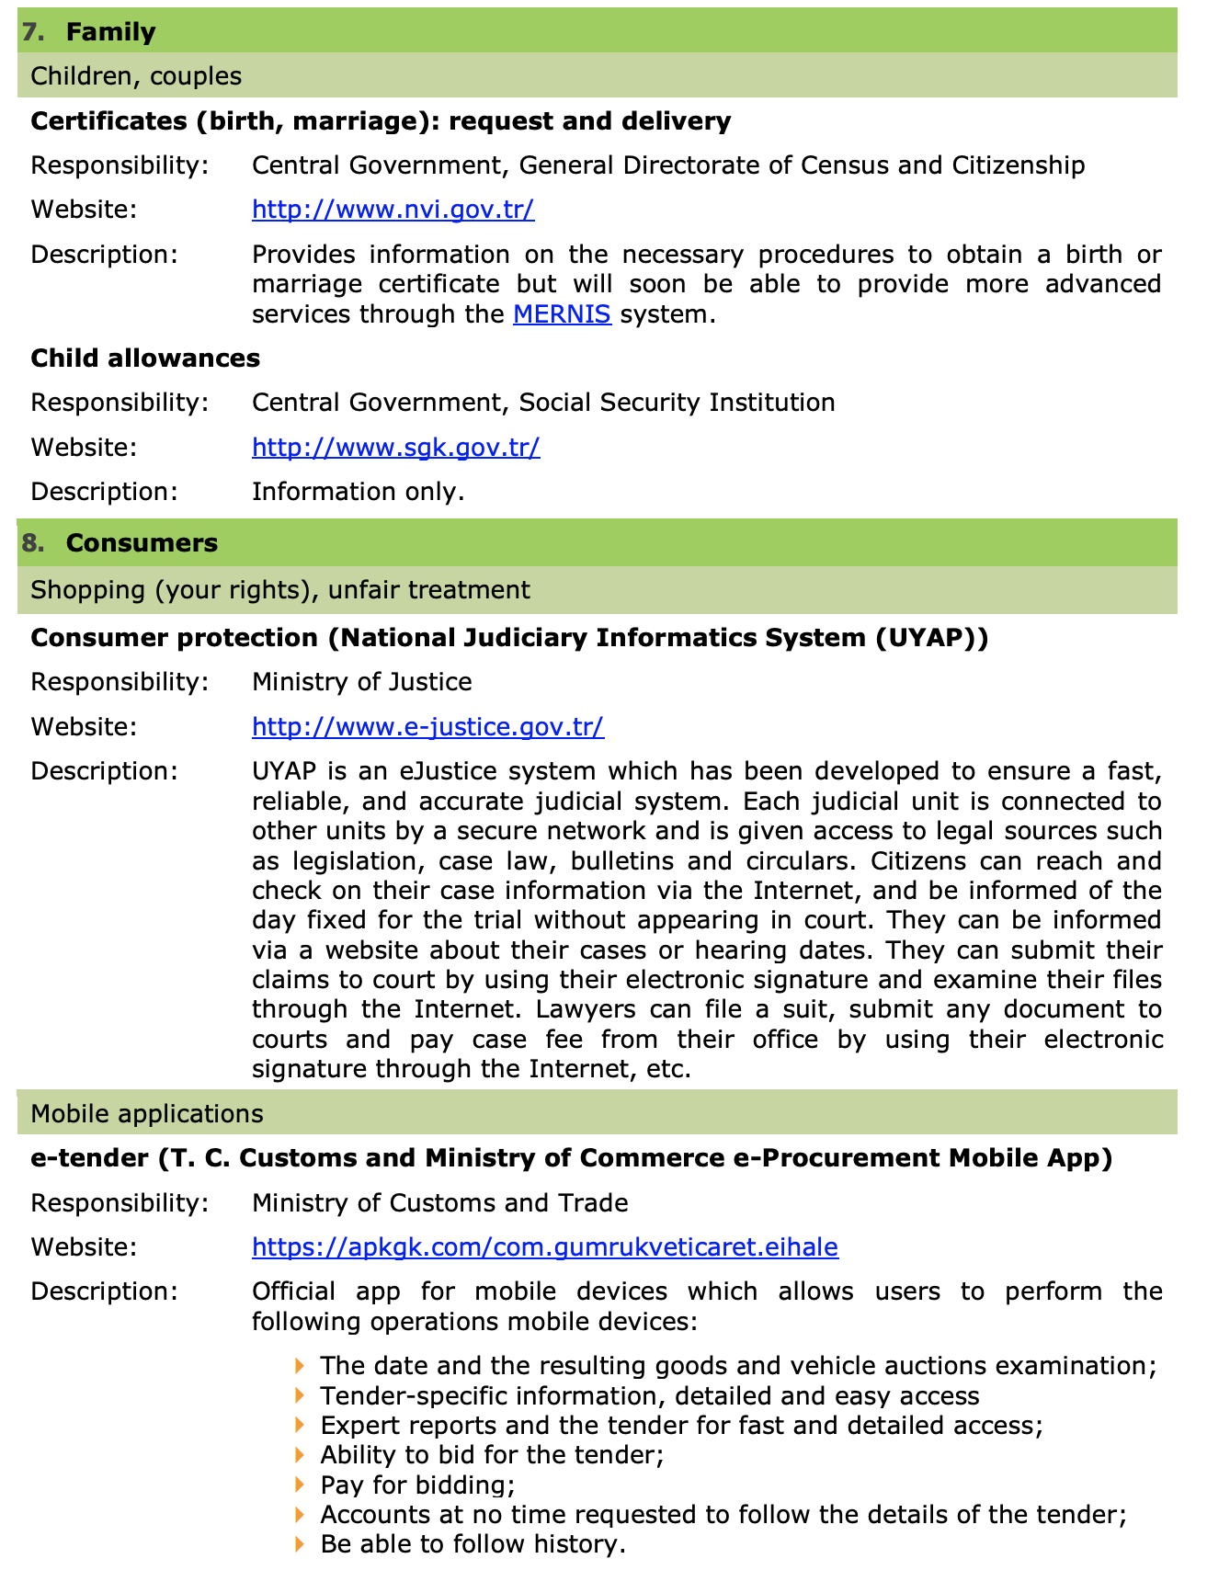

Slide 47
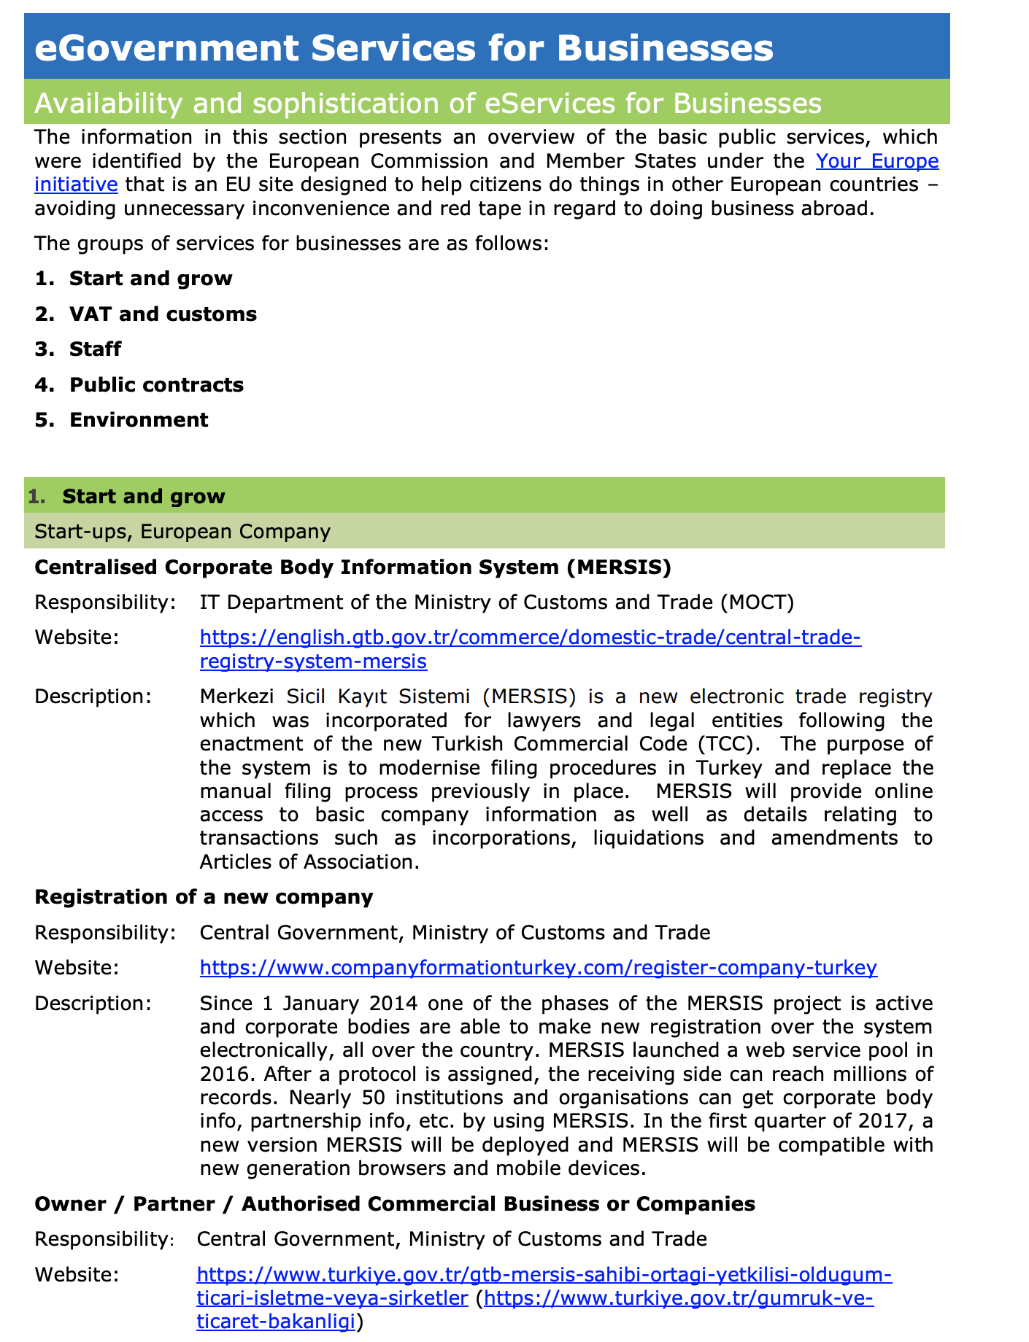

Slide 48


Slide 49
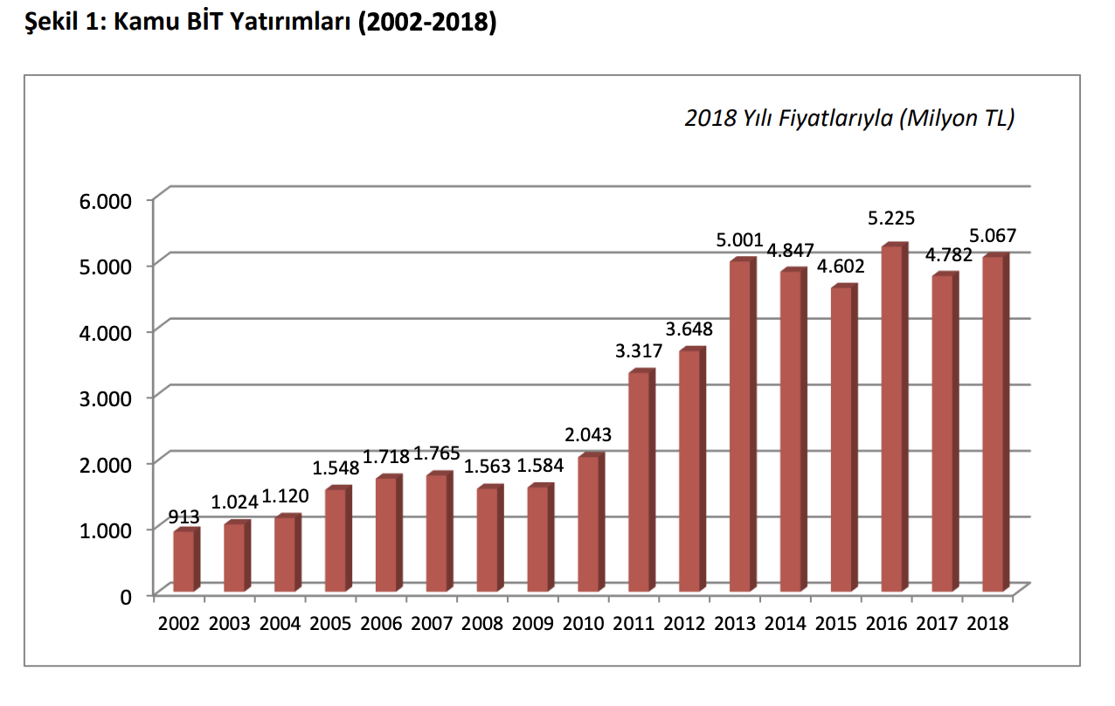

Slide 50
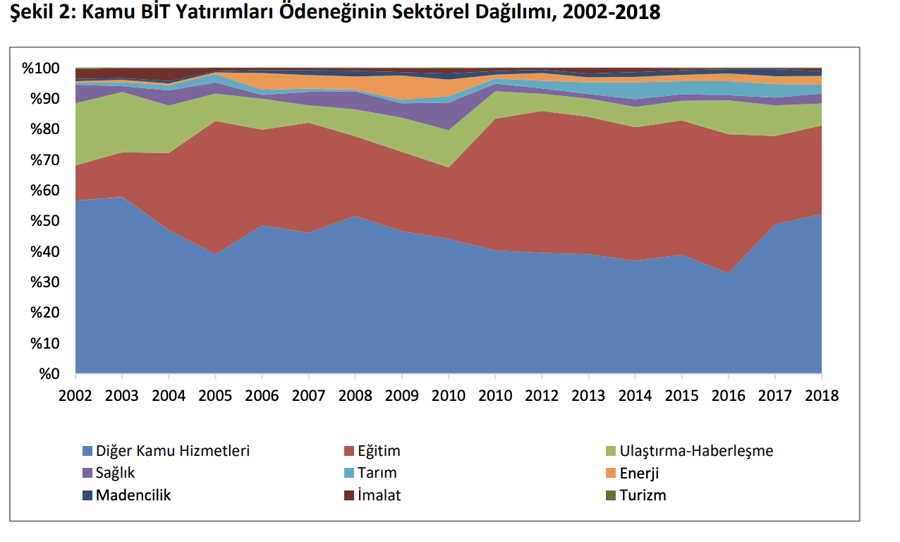

Slide 51
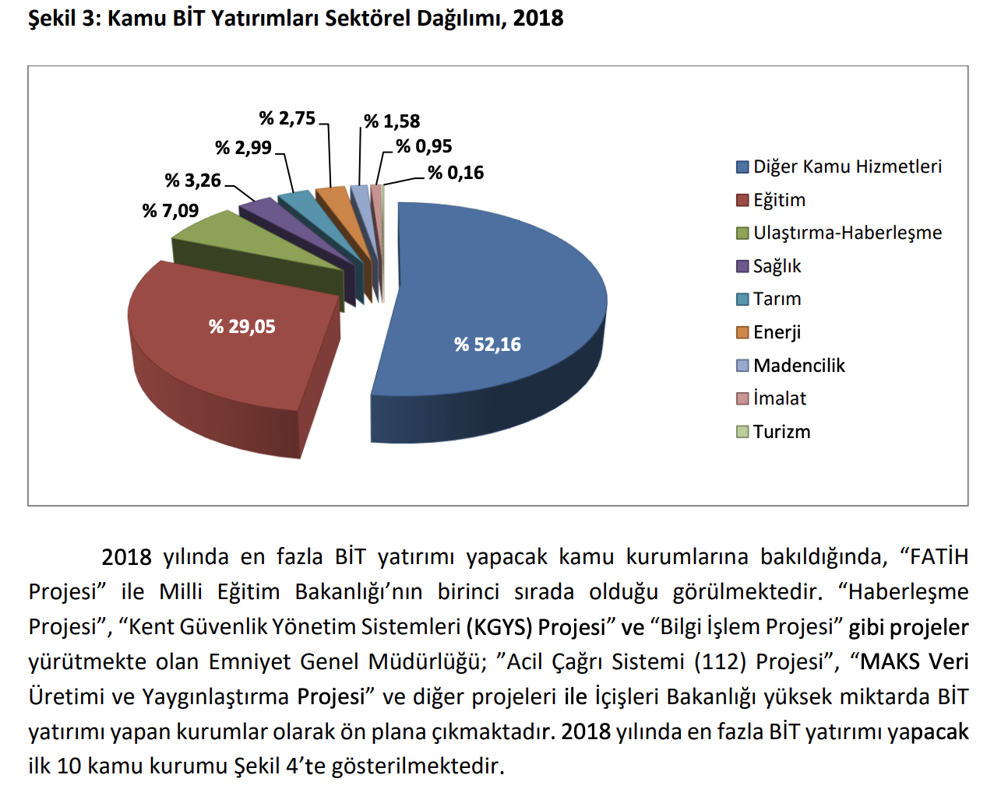

Slide 52
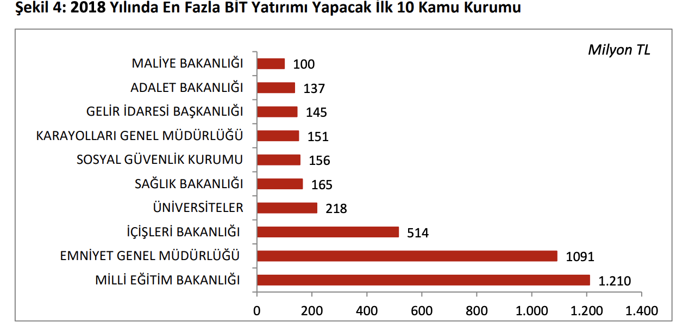

Slide 53
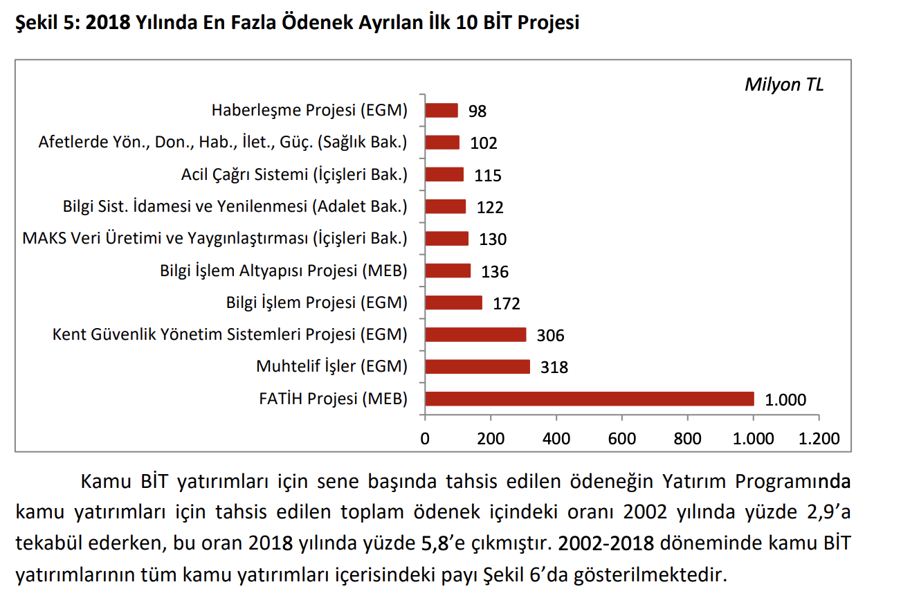

Slide 54
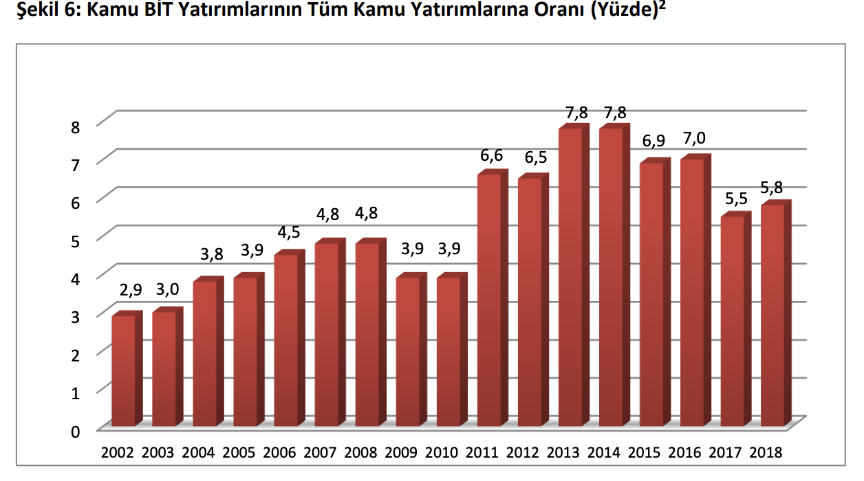

Slide 55
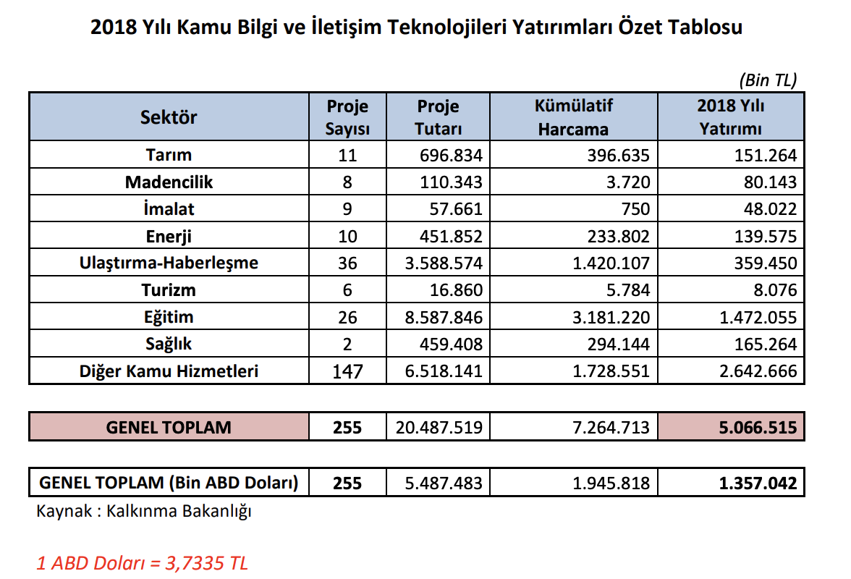

Slide 56
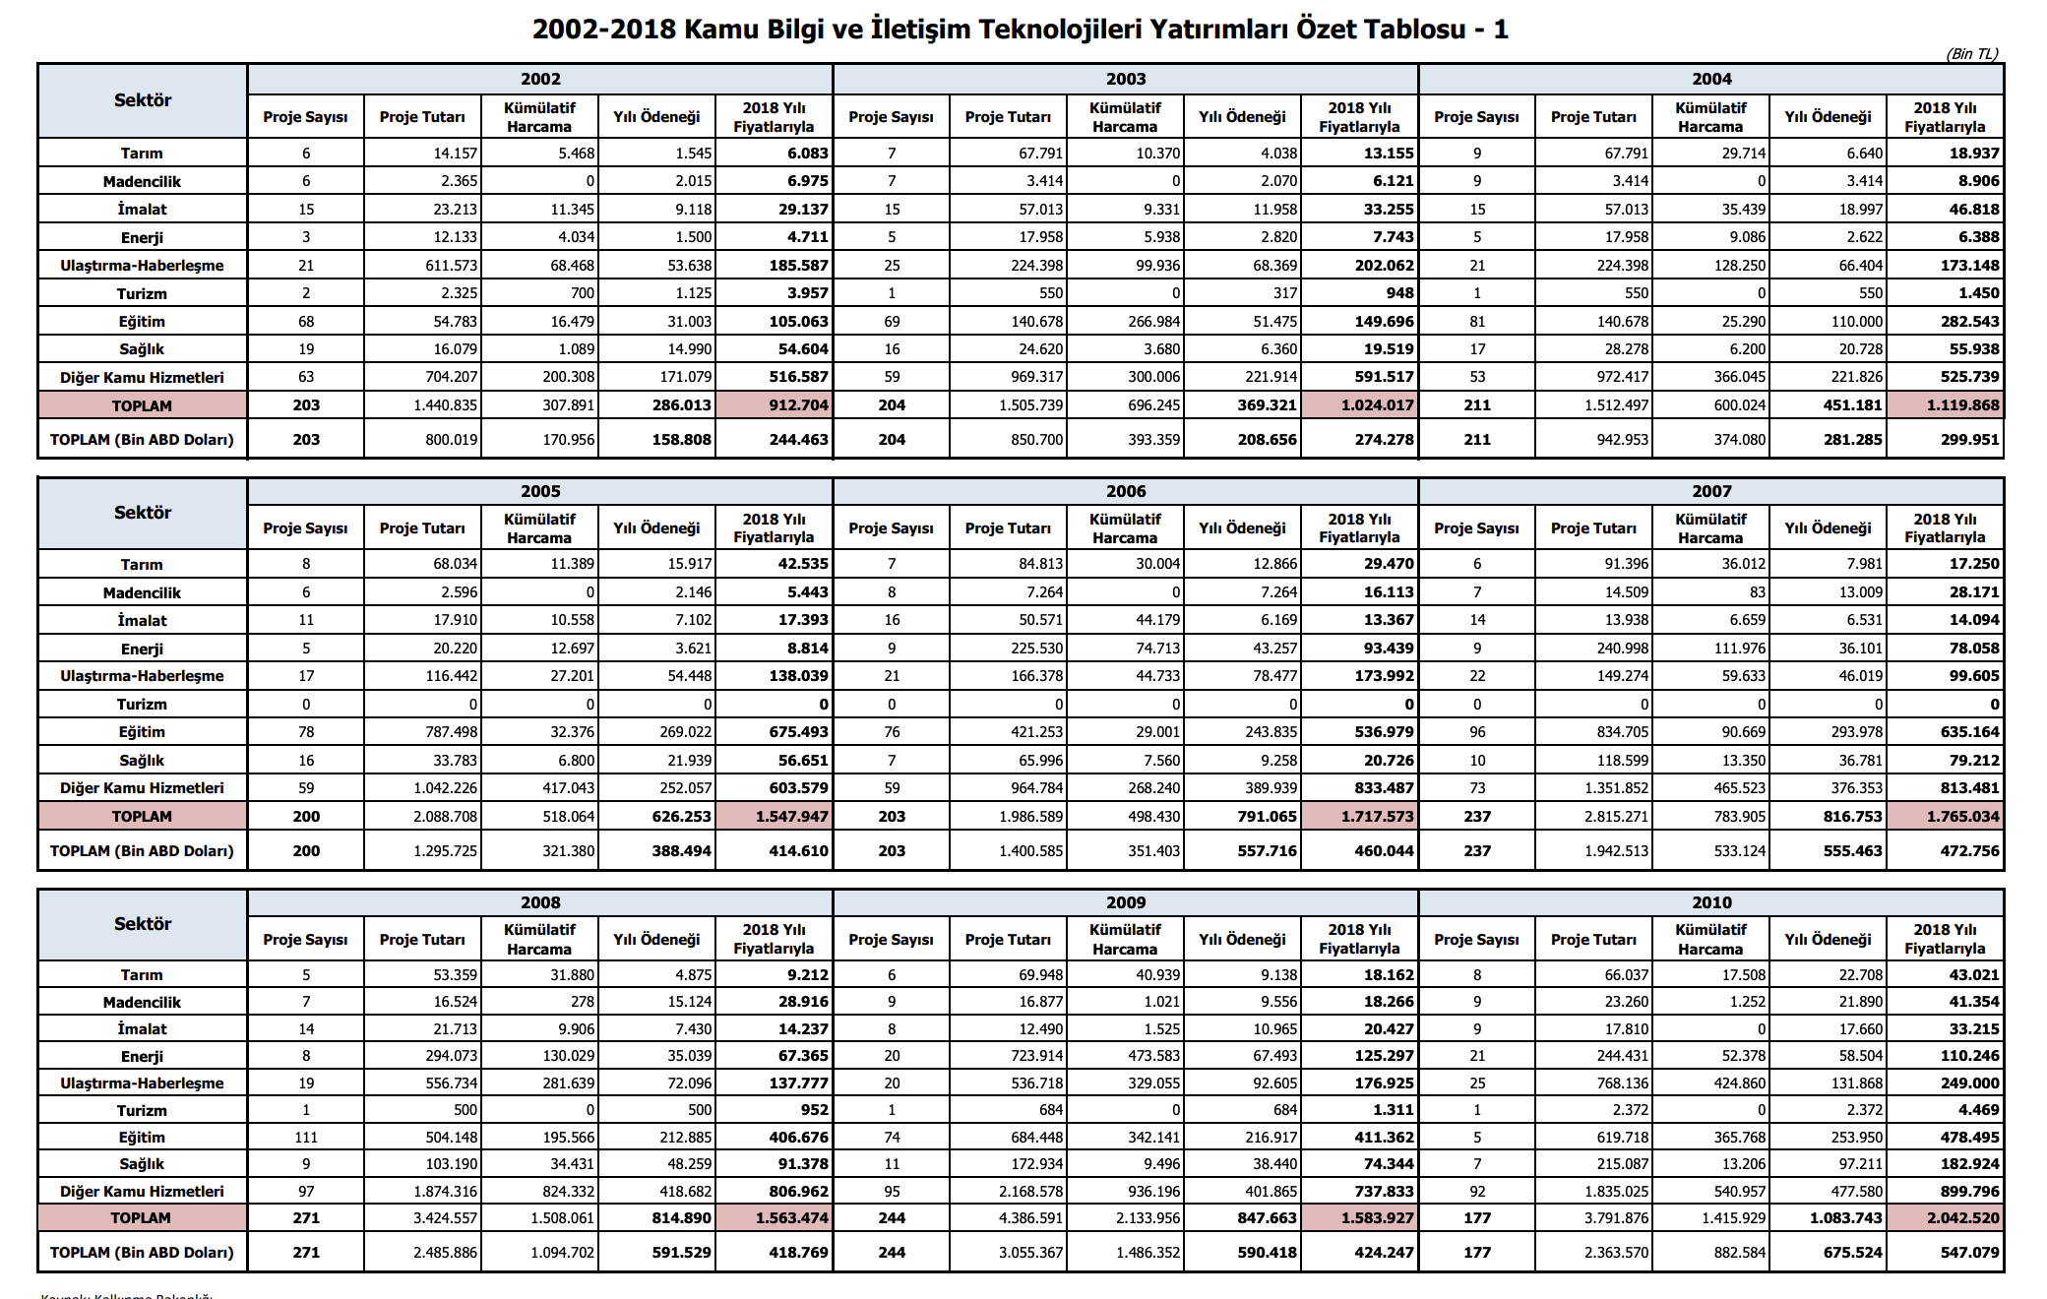

Slide 57


Slide 58
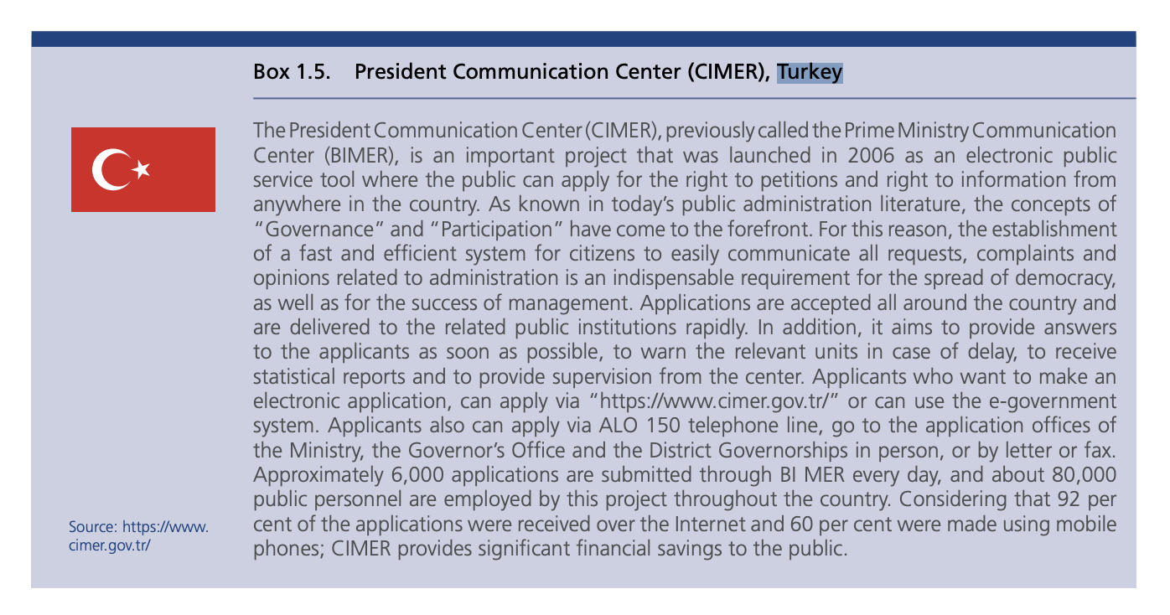

Slide 59
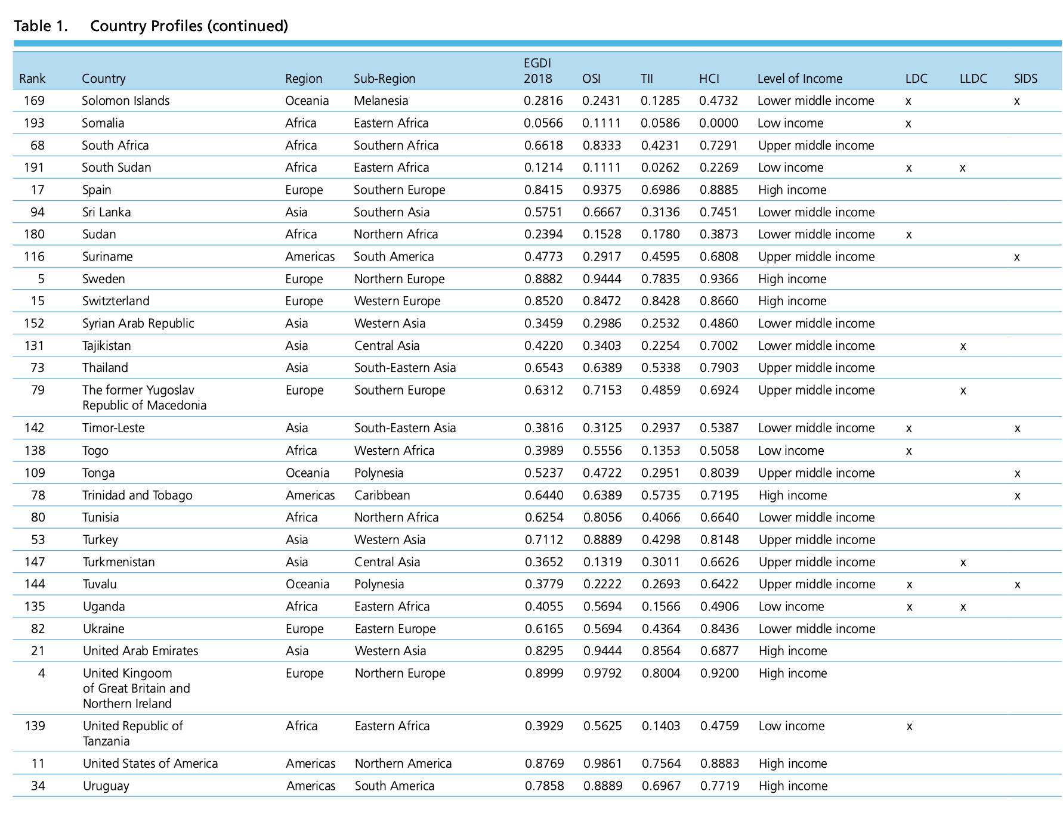

Slide 60
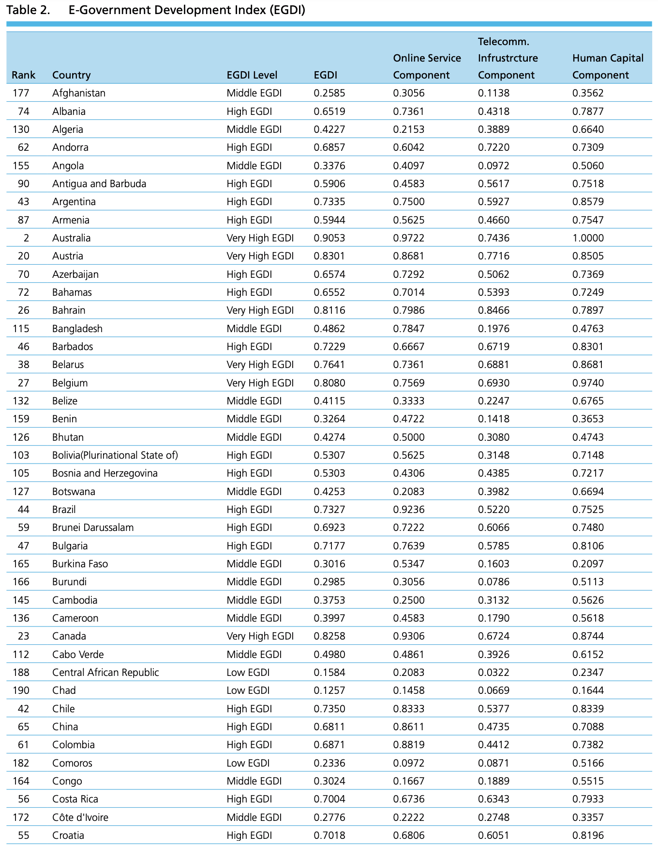

Slide 61
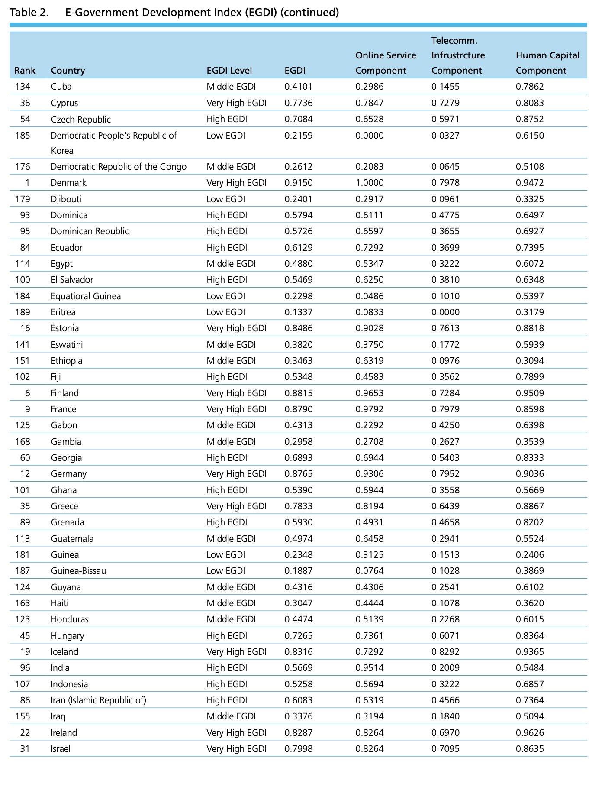

Slide 62
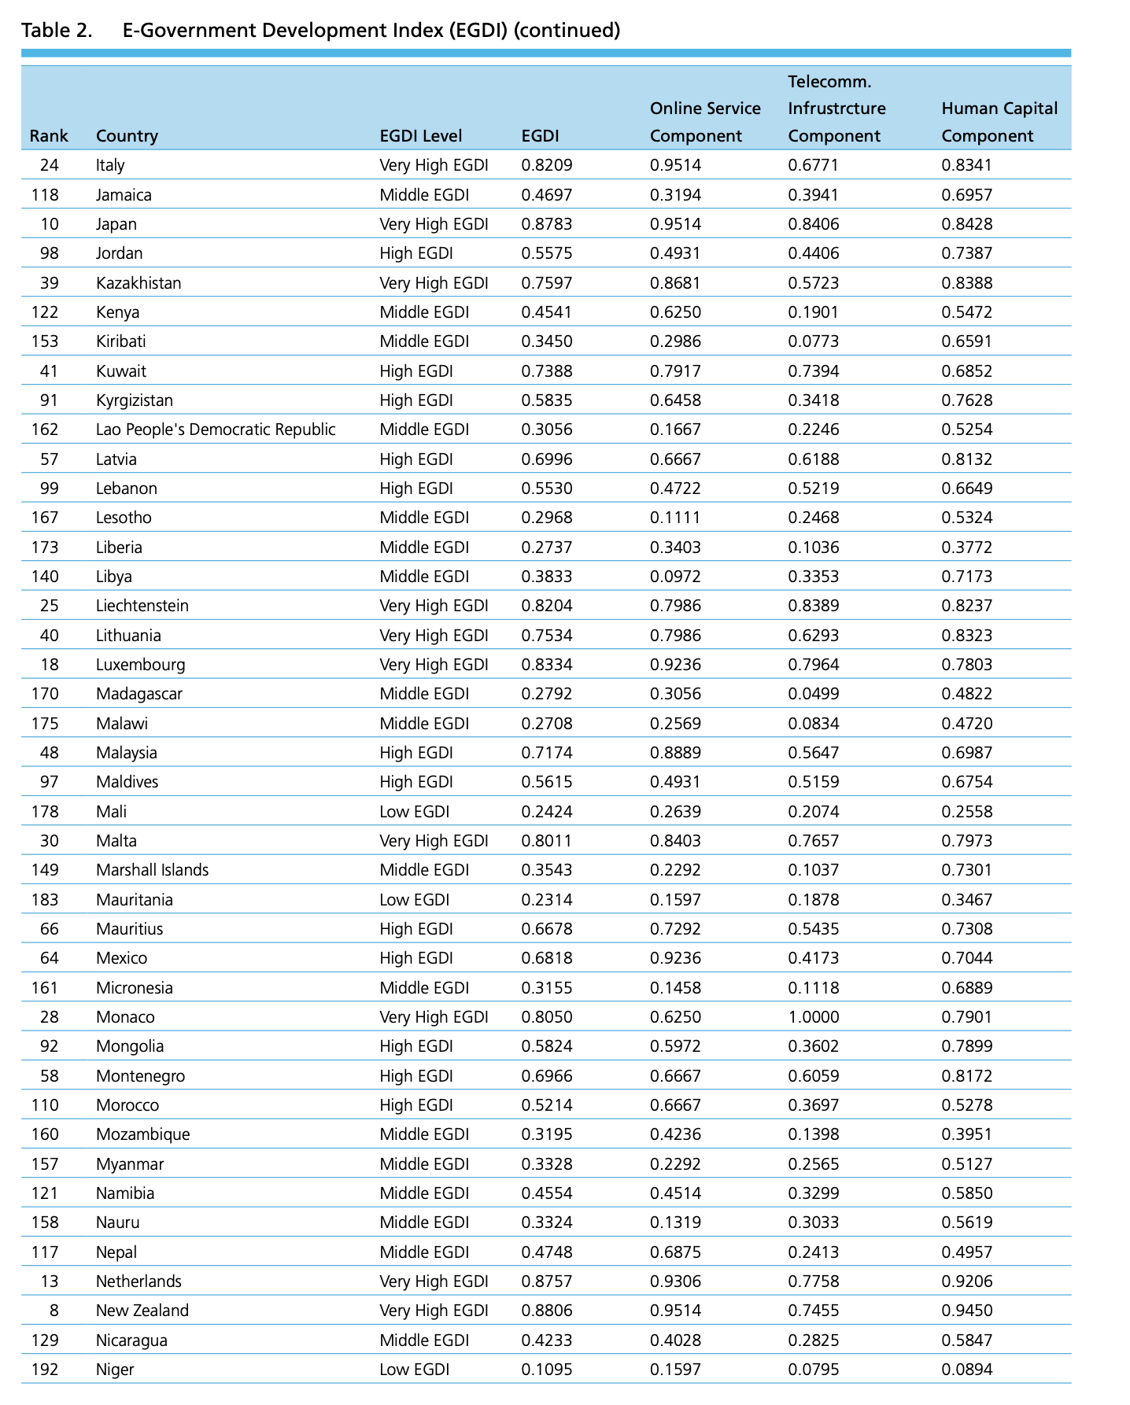

Slide 63
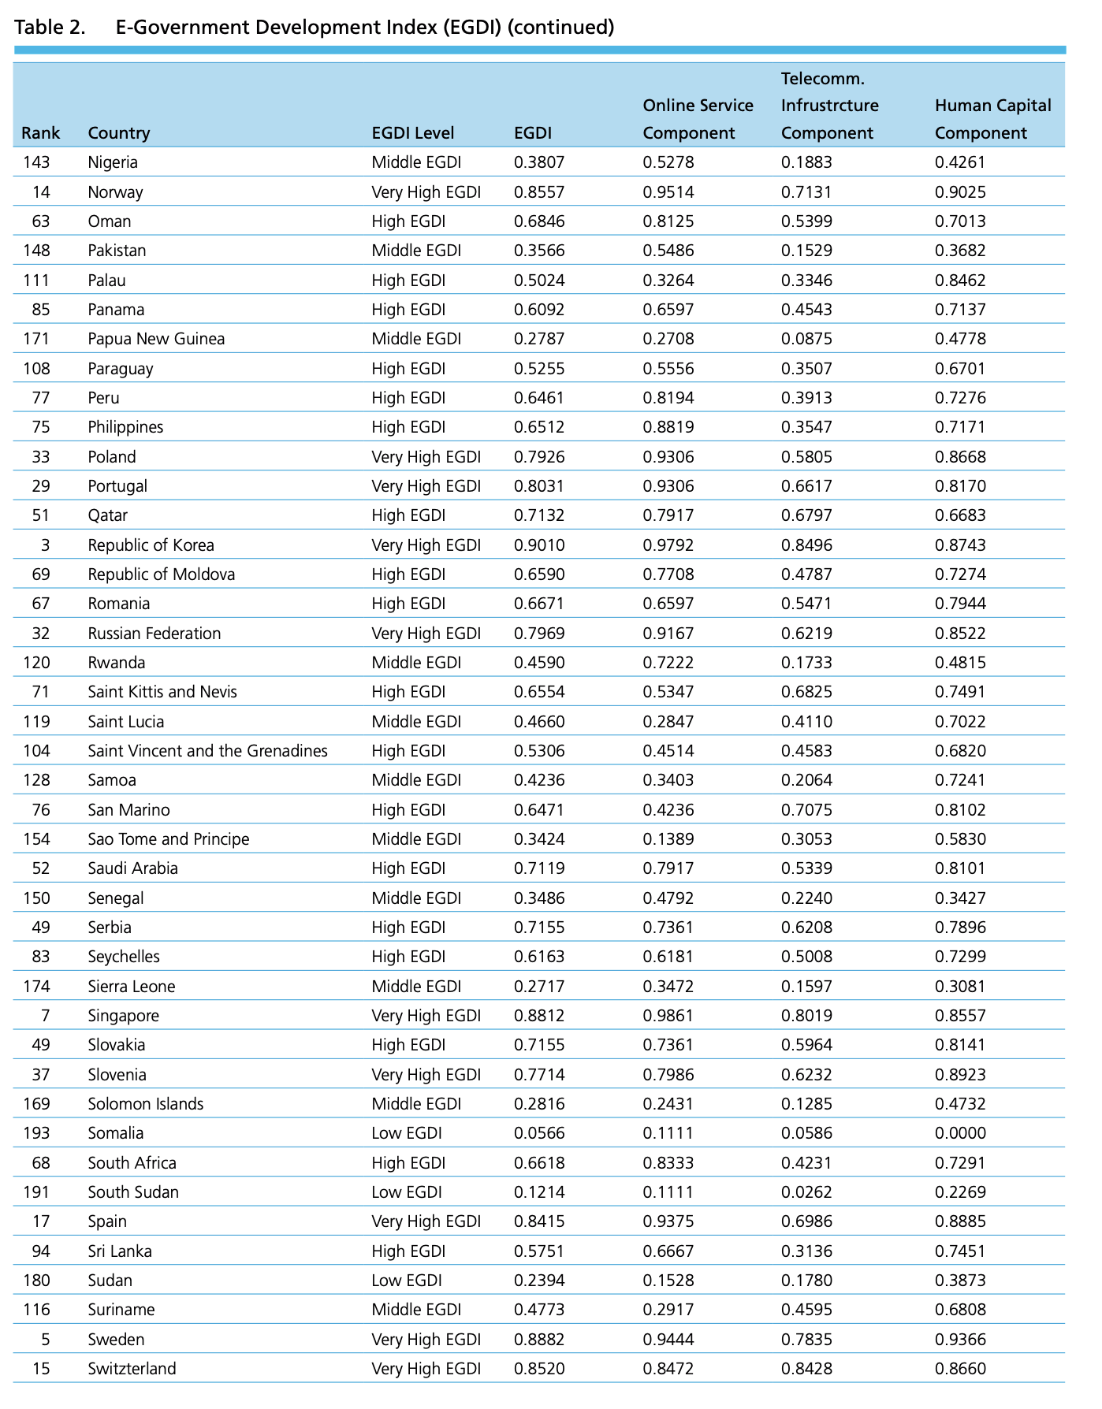

Slide 64
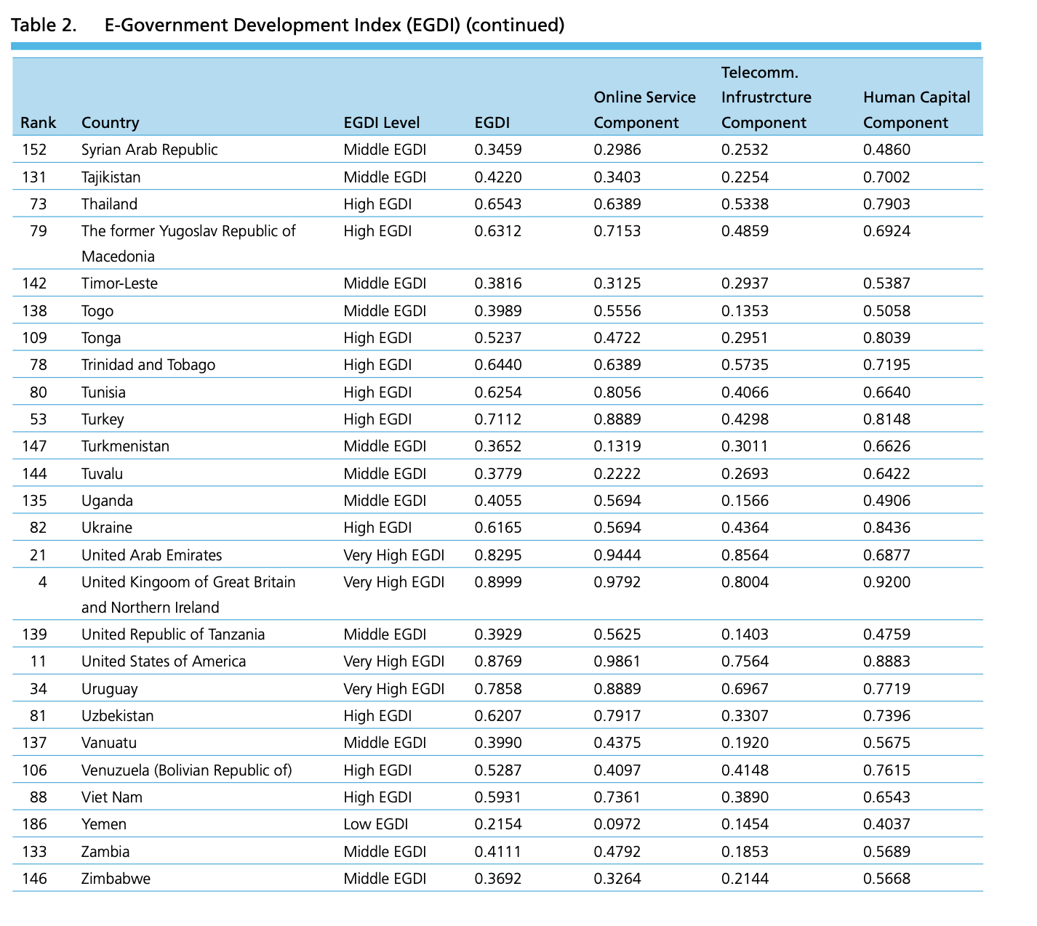

Slide 65
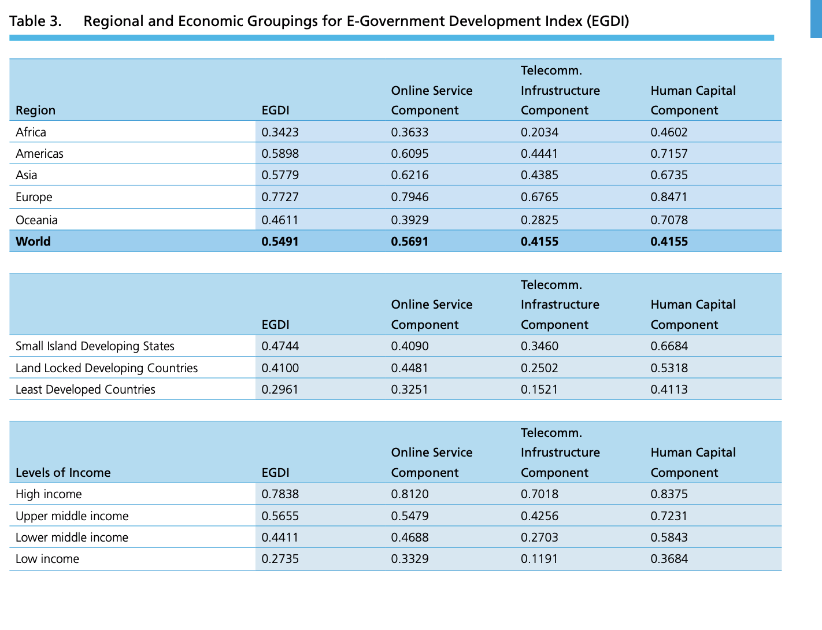

Slide 66
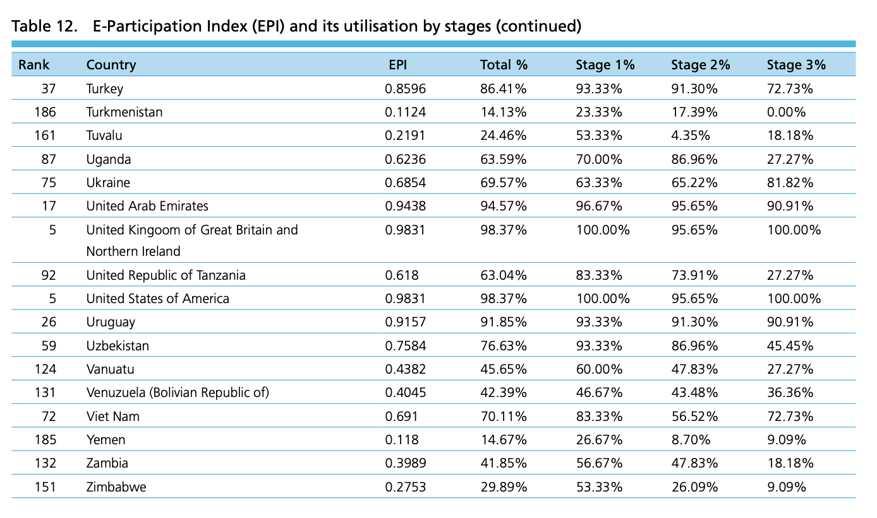

Slide 67
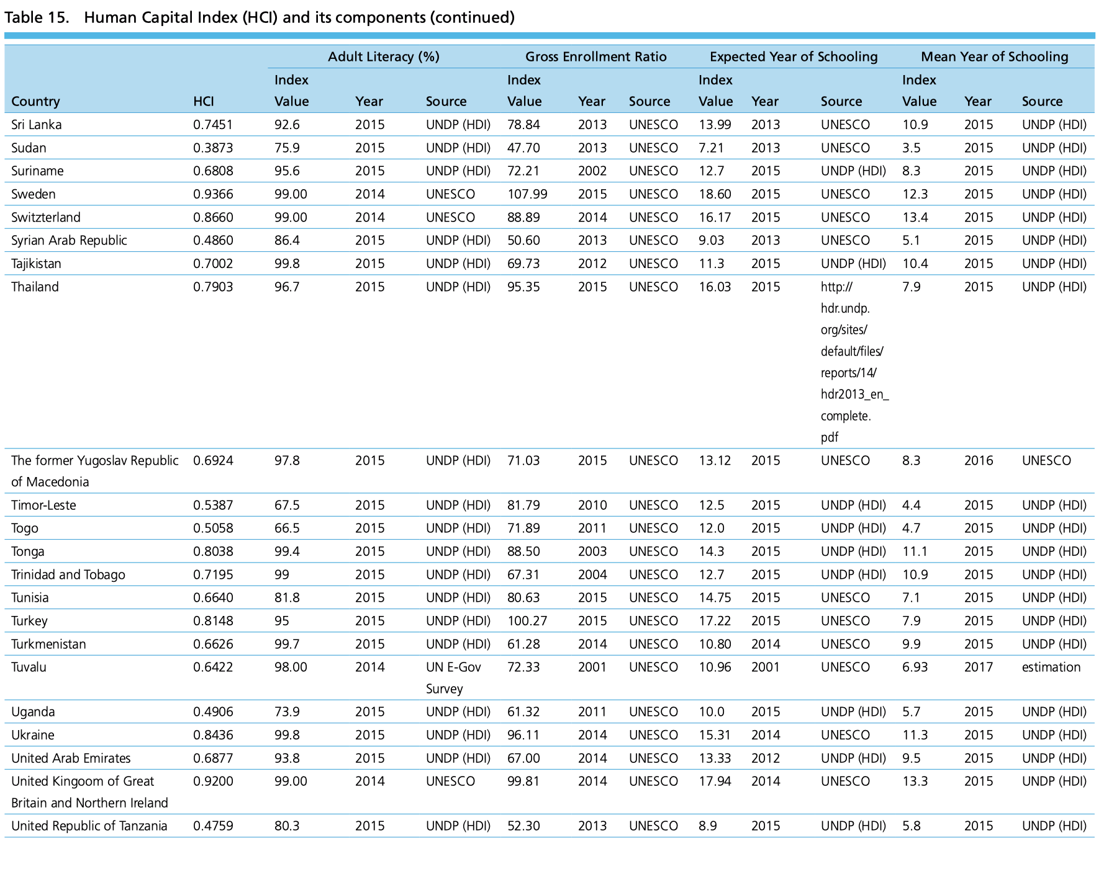

Slide 68


Slide 69
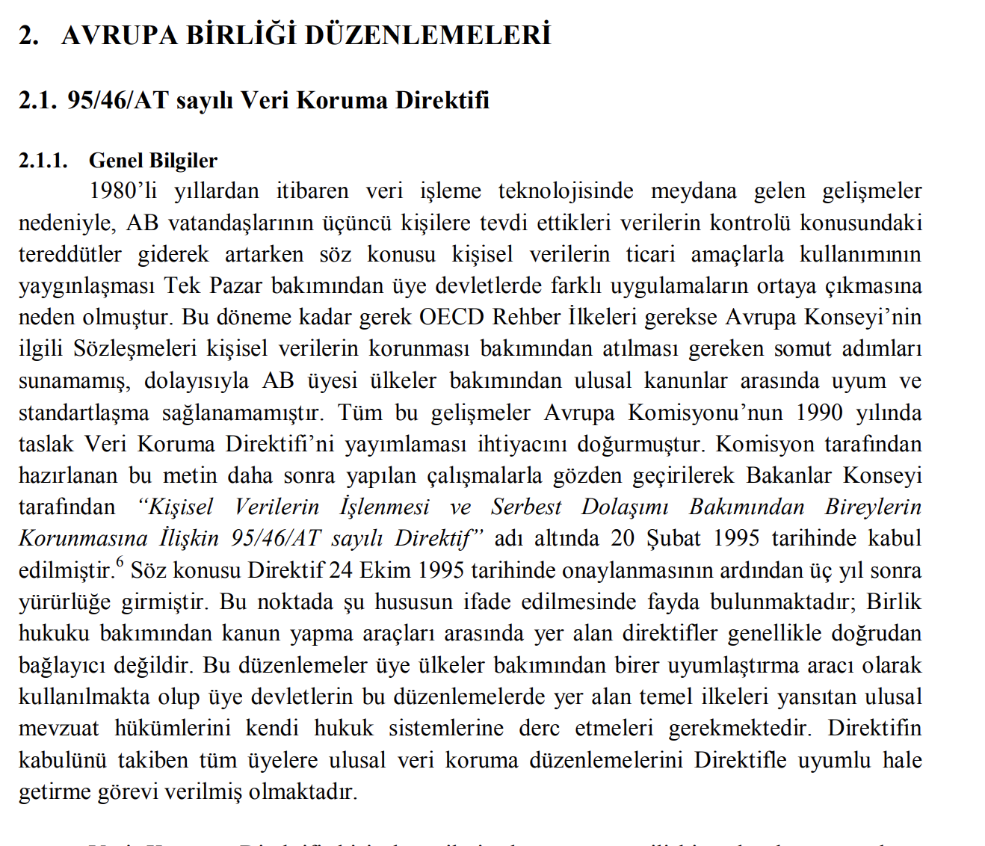

Slide 70


Slide 71



Slide 72


Slide 73


Slide 74


Slide 75


Slide 76



Slide 77


Slide 78


Slide 79


Slide 80


Slide 81



Slide 82


Slide 83


AB Genel Veri Koruma Tüzüğü (General Data Protection Regulation - GDPR)....

Slide 84



Slide 85


Slide 86


Slide 87


Slide 88


Slide 89


Slide 90


Slide 91


Slide 92


Slide 93


Slide 94


Slide 95


Slide 96


Slide 97


Slide 98


Slide 99


Slide 100


Slide 101


Slide 102


Slide 103


Slide 104


Slide 105


Slide 106


Slide 107


Slide 108


Slide 109


Slide 110


Slide 111


Slide 112


Slide 113


Slide 114


Slide 115


Slide 116


Slide 117


Slide 118


Slide 119


Slide 120


Slide 121


Slide 122


Slide 123


Slide 124


Slide 125


Slide 126


Slide 127


Slide 128


Slide 129


Slide 130


Slide 131


Slide 132


Slide 133


